Slide 1
Звіт
декана фізико-енергетичного факультету
Харківського національного університету імені В.Н. Каразіна
Гарячевської І.В.
за 2017-2018 навчальний рік

Slide 2
Статистика осіб, що навчаються на факультеті

Slide 3
Хід вступної кампанії 2018
Бакалаврат |  |  | 31
 | Прикладна фізика |  | Комп’ютерна фізика
Заяви студентів | 66 |  | 56
Обсяг | 40 (36 бюджет) |  | 20 (10 бюджет)
 | Рекомендовано | Зараховано | Рекомендовано | Зараховано
Бюджет | 19 | 19 | 10 | 9
Контракт |  | 2 |  | 1
Усього |  | 21 |  | 10
Магістратура |  |  | 33
 | Прикладна фізика |  | Комп’ютерна фізика
Заяви студентів | 25 |  | 10
Обсяг | 25 (25 бюджет) |  | 10 (8 бюджет)
 | Рекомендовано | Зараховано | Рекомендовано | Зараховано
Бюджет | 25 | 25 | 8 | 8
Контракт |  | 0 | 2 | 0
Усього |  | 25 |  | 8
Аспірантура |  |  | 3
 | Прикладна фізика |  | Комп’ютерна фізика
Заяви студентів | 3
Обсяг | 10 (3 бюджет)
 | Рекомендовано | Зараховано | Рекомендовано | Зараховано
Бюджет | 3 | 3
Контракт |  | 0
Усього |  | 3

Slide 4
Випуск фахівців з вищою освітою
Рівень | Спеціальність | 2017 рік | З відзнакою | 2018 рік | З відзнакою
Бакалаври | Прикладна фізика | 34 | 1 | 35 | 4
 | Охорона праці | 12 | 3 | 9 | —
Магістри | Прикладна фізика та наноматеріали | 12 | 5 | 21 (9 вступили до аспірантури) | 5
Загалом |  | 58 |  | 65

Slide 9
Дані про розподіл студентів за курсами
Курс | Кількість осіб за держзамовленням | Кількість осіб за контрактом | Загальна кількість осіб
1 бакалаври | 28 | 3 | 31
2 бакалаври | 28 | 1 | 29
3 бакалаври | 41 | 1 | 42
4 бакалаври | 31 | 11 | 42
1 магістри | 33 | 0 | 33
2 магістри | 23 | 1 | 24
1 аспірантура | 3 | 0 | 3
Загалом | 187 | 17 | 204

Slide 10
Кадровий потенціал факультету

Slide 11
Персональний склад за кафедрами
№ з/п | Співробітники | КІТФЕС |  | КФНЕЕ |  | КТФМФЕ |  | КОПБЖД
 |  | Штат | Суміс | Штат | Суміс | Штат | Суміс | Штат | Суміс
1 | Професори, доктори наук | 1 | 3 | 1 | 2 | 1 | 2 | 2 | —
2 | Кандидати наук, доценти | 4 | 2 | 4 | 1 | 5 | 1 | 1 | —
3 | Старші викладачі, асистенти | 2 | — | — | — | — | — |  | —
4 | Асистенти | 2 | — | — | — | 1 | — | — | —
Загалом |  | 9 | 5 | 5 | 3 | 7 | 3 | 3* | 0
 |  | 14 |  | 8 |  | 10 |  | 3
4 | Завідувачі лабораторіями | 1 | — | — | — | — | — | — | —
5 | Учбово-допоміжний персонал | 4 | — | 2 | — | 2 | — | 1 | —
Загалом на кафедрі |  | 19 (у 2017 р.16) |  | 10 (у 2017 р. 11) |  | 12 (у 2017 р. 11) |  | 4 (у 2017 р. 5)

Slide 12
Навантаження за кафедрами
№ з/п | Ресурс | КТФМФЕ |  | КФНЕЕ |  | КІТФЕС |  | КОПБЖД |  | Загалом
 |  | 2017 | 2018 | 2017 | 2018 | 2017 | 2018 | 2017 | 2018 | 2017 | 2018
1 | Ставки, бюджет | 5 | 6,5 | 5,75 | 6 | 9,5 | 9,75 | 2 | — | 22,25 | 22,25
2 | Ставки, спецфонд | — | — | — | 0,25 | — | — | 2 | 1,75 | 2 | 2
3 | Загальні ставки | 5 | 6,50 | 5,75 | 6,25 | 9,5 | 9,75 | 4 | 1,75 | 24,25 | 24,25
4 | Повне навантаження | 3533 | 3803 | 4761 | 3774 | 6897 | 5850 | 2736 | 1048 | 17927 | 14475

Slide 13
Дотримання ліцензійних умов
№ з/п | Ресурс | КТФМФЕ |  | КФНЕЕ |  | КІТФЕС |  | Загалом
 |  | 2017 | 2018 | 2017 | 2018 | 2017 | 2018
1 | Доктори штат | — | 1 | 1 | 1 | 1 | 1 | 2
2 | Доктори суміс | 1 | 1 | 1 | 1 | 1 | 1 | 3
3 | Кандидати штат | — | 1 | 4 | 4 | 2 | 2 | 7
4 | Кандидати суміс | — | — | — | — | — | — | 0
5 | Ст. викладачі, асистенти | — | 1 | — | — | — | 2 | 2
 |  |  | 4 |  | 6 |  | 6 | 14

Slide 14
Вдосконалення навчального процесу

Slide 15
Навчально-методична робота
Напрям підготовки
105 Прикладна фізика і наноматеріали
Освітні програми
Прикладна фізика енергетичних систем (бакалавр, магістр 1,4 роки, аспірантура)
Комп’ютерна фізика (бакалавр, магістр
1,9 роки)

Slide 16
Звіт за результатами проведення внутрішнього аудиту системою управління якості освіти
Цілі аудиту | перевірка наявності, повноти та відповідності оформлення документації структурних підрозділів вимогам системи управління якості
Вид аудиту | плановий
Терміни проведення | 25.10.2017
Склад групи аудиторів | Чуйко Ю.І., Камишнікова Р.Ф., Фрідман О.А.

Slide 17
Результати внутрішнього аудиту
У процесі перевірки було
виявлено 11 невідповідностей
10 невідповідностей у процесах, за які відповідає структурний підрозділ, що перевіряється
1 невідповідність у процесах, за які відповідають інші структурні підрозділи

Slide 18
Відповідність документованої інформації встановленим вимогам
Відповідність діяльність та документованої інформації деканату встановленим вимогам | В цілому відповідають
Відповідність діяльність та документованої інформації кафедр встановленим вимогам | Частково відповідають
Оцінка виконання корегуючи заходів за результатами попереднього аудиту | Корегуючи заходи, визначені попереднім внутрішнім аудитом, виконані частково та були результативні

Slide 19
Склад ДЕК 2017/2018 навчального року
Напрям підготовки 6.040204 «прикладна фізика» | Напрям підготовки 6.170202 «охорона праці»
Костіков Андрій Олегович – голова комісії; Гарячевська Ірина Василівна – заступник голови; Члени комісії: Нємченко Костянтин Едуардович; Ткаченко Віктор Іванович; Мацевитий Юрій Михайлович; Максименко-Шейко Кирило Володимирович. Бабенко Ганна Володимирівна – секретар комісії. | Головенко Микола Миколайович – голова комісії; Адаменко Микола Ігоревич – заступник голови; Члени комісії: Доронін Євген Володимирович; Альбощій Олександр Васильович. Квітковський Юрій Володимирович – секретар комісії.

Slide 20
Науково-дослідна та інноваційна діяльність

Slide 21
Показники наукової активності
 |  | Scopus, кількість публікацій | h-індекс (>3) | Кафедри
 | Штатні працівники
1 | Нємченко К.Е. | 111 | 12 | КІТФЕС, КТФМФЕ
2 | Сухов Р.В. | 12 | 4 | КІТФЕС
3 | Марущенко І.М. | 8 | 3 | КТФМФЕ, КФНЕЕ
4 | Нємченко Е.К. | 7 | 3 | КТФМФЕ
 | Сумісники
1 | Фертман О.Л. | 53 | 9 | КІТФЕС
2 | Чаговець В.К. | 50 | 8 | КТФМФЕ
3 | Марченко І.Г. | 34 | 6 | КФНЕЕ
4 | Стрельнікова О.О. | 20 | 4 | КІТФЕС
5 | Ткаченко В.І. | 57 | 4 | КФНЕЕ
6 | Мацевитий Ю.М. | 55 | 3 | КТФМФЕ

Slide 22
Наукові публікації
Кафедра | Міжнародні наукові конференції |  | Статті в фахових виданнях |  | Статті в журналах, що індексуються
 | 2017 | 2018 | 2017 | 2018 | 2017 | 2018
КТФМФЕ | 15 | 17 | 6 | 6 | 8 | 5
КФНЕЕ | 17 | 22 | 10 | 7 | 3 | 6
КІТФЕС | 15 | 7 | 9 | 7 | 6 | 3

Slide 23
Гранти, проекти, запити
Спільний українсько-литовський науково-дослідний проект (Міністерство освіти і науки України)
Тема роботи | «Порівняльний аналіз методологій моделювання та результатів оцінки радіаційно-термічних параметрів відпрацьованого ядерного палива реакторів РБМК-1000 (Україна) та РБМК-1500 (Литва) в умовах сухого зберігання»
Мета роботи | Вдосконалення методик моделювання випромінювання та теплових параметрів відпрацьованого ядерного палива при тимчасовому сухому зберіганні
Позабюджетне фінансування | 110 000 грн. у 2018 р. – отримано 110 000 грн. у 2019 р. – заплановано

Slide 24
Гранти, проекти, запити
Запити на щорічний конкурс наукових досліджень і розробок, які виконуються за рахунок коштів державного бюджету (червень 2018 р.) | Секція: «Загальна фізика» Керівник: д.ф.-м.н., проф. Нємченко К.Е. Тема: «Новітні застосування моделі квазічастинок в поясненні електричних та теплових властивостей квантових суцільних середовищ»
 | Орієнтовний обсяг фінансування проекту: 900 000 грн. Термін виконання 01.01.2019 – 31.12.2021

Slide 25
Аспірантура
Аспіранти, які закінчили аспірантуру та вийшли до захисту | ПІБ: Вайсбурд Антон Ігорович Керівник: проф. Нємченко К.Е. Спеціальність: 01.05.02 – «Математичне моделювання» Тема роботи: «Математичне моделювання в малоракурсній томографії».
Зараховано до аспірантури у 2018 році | Караєв А.О. Протектор Д.О. Ткаченко Г.В.

Slide 26
Студенти-переможці наукових конкурсів
Катерина Нестерцова перемогла в конкурсі наукових проектів студентів, аспірантів, докторантів і молодих вчених у рамках Всеукраїнської науково-практичної конференції «Дослідження молодих вчених: від ідеї до реалізації»
Станіслав Капуза
виборов ІІ місце у Всеукраїнському конкурсі "Молодь - енергетиці України".

Slide 27
Конференції
Щорічна Міжнародна науково–технічна конференція «Фізико–технічні проблеми енергетики та шляхи їх вирішення» набула статусу міжнародної. (21 червня 2018 року).
Конференція молодих вчених та спеціалістів «Сучасні проблеми машинобудування» .

Slide 28
Розвиток матеріальної бази

Slide 29
Фонд модернізації
Теми за фондом модернізації на 2018 рік
Розробка експериментального стенду для демонстрації енергоефективних водяних опалювальних приладів конвективної дії (Орлова Н.О.)
Розробка експериментального стенду та дослідження енергоефективності сучасних фотоелектричних систем (Кудрявцев І.Н.)
Модернізація лабораторії автоматизованої діагностики інфравізійних зображень в задачах енергоефективності (Нємченко К.Е.)
Модернізация лабораторії кафедри фізики нетрадиційних енерготехнологій та екології для виконання лабораторних та дипломних робіт за напрямком "Ресурсозберігаючі та екологічно чисті технології" (Марущенко І.М.)

Slide 31
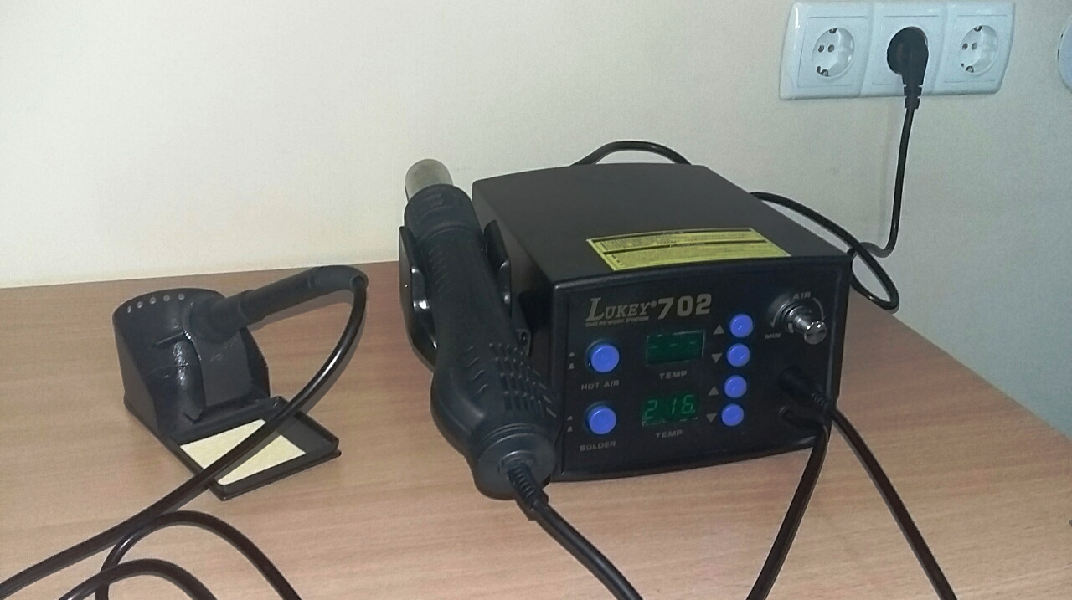
Фонд модернізації
Завершена робота над темою «Створення лабораторного практикуму з розробки програмно-апаратних комплексів керування енергетичними системами»

Slide 32
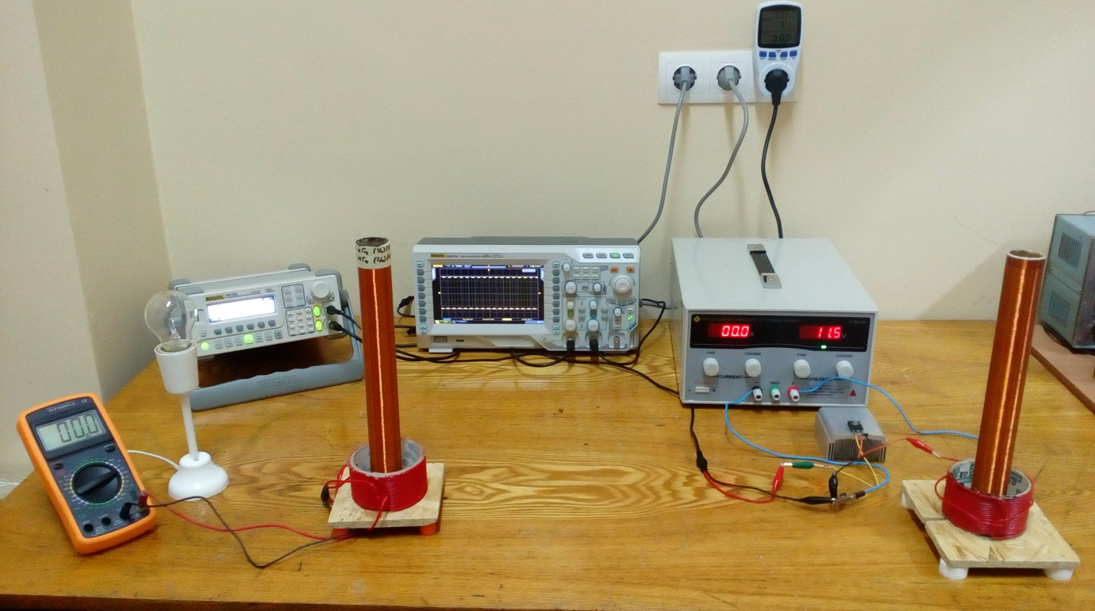
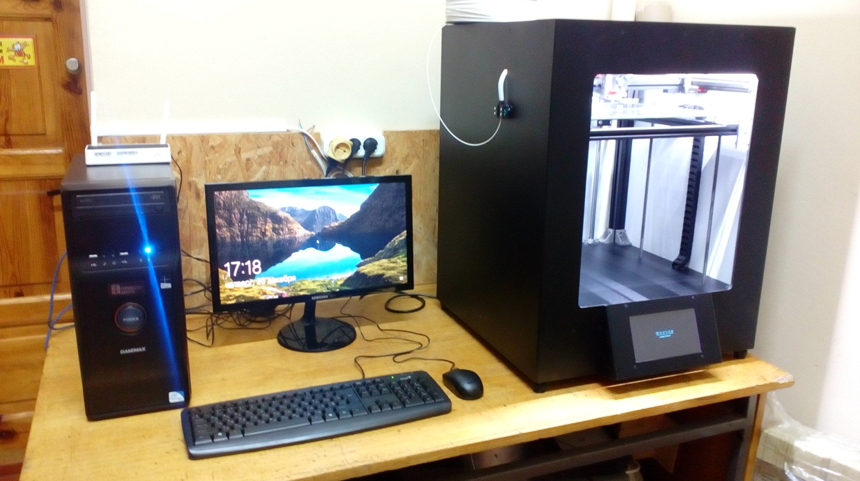
Фонд модернізації
Завершена робота над темою «Розробка, виготовлення та дослідження експериментальних стендів з безопорного руху, однодротової передачі енергії та магнітоелектричного ефекту»

Slide 33
Навчальні приміщення факультету
№ з/п | Номер аудиторії | Ремонтно-будівельні роботи | Навчальні меблі | Додаткове обладнання
1 | 208 | Ремонт | Жалюзі | Екран, проектор стаціонарний, комп’ютер
2 | 211 | Потребує ремонт, заміну вікон | 40 парт, 1 стіл викладача, жалюзі | Екран, проектор стаціонарний, комп’ютер, інтернет
3 | 216 | Ремонт | Жалюзі | Екран, 9 комп’ютерів
4 | 217 | Ремонт, заміну вікон | Жалюзі, дошка, парти | Екран
5 | 219 | Потребує ремонт, заміну вікон | 32 парти, 1 стіл викладача, жалюзі
6 | 220 | Ремонт, потребує заміну вікна | Жалюзі, дошка, парти | Паяльні станції 5 шт., плати для програмування (5 шт.), осцилограф, комп’ютер (2 шт.)
7 | 228а | Ремонт | Жалюзі, дошка, парти | 10 комп'ютерів, інтернет
8 | 228д | Потребує заміну вікон | Стіл письмовий, дошка, парти | 3D принтер, осцилограф, генератор сигналів, комп’ютер, принтер, аналізатор спектру, мікроскоп цифровий,
9 | 229б | Потребує ремонт, заміну вікон | Жалюзі, дошка, парти
10 | 232 | Ремонт | Жалюзі, дошка, парти | 9 комп’ютерів, інтернет

Slide 34
Ненавчальні приміщення факультету
№ з/п | Номер аудиторії | Ремонтно-будівельні роботи | Навчальні меблі | Додаткове обладнання
1 | 209 |  | Стіл письмовий 2 | Комп’ютер, принтер, роутер
2 | 231 |  | Стіл письмовий 2 | Комп’ютер, принтер, роутер
3 | 228е |  | Стіл письмовий, Стіл письмовий 2 | Комп’ютер 2, принтер
4 | 218 | Потребує ремонт |  | Комп’ютер, принтер
5 | 232б |  | Стіл письмовий 3, Шафа для одягу | Комп’ютер, принтер, роутер
6 | 232а |  | Стіл письмовий 2, стіл компьютерний, шафа для одягу, шафа для бумаг | Комп’ютер 2 шт., принтер
7 | 205, 233 |  |  | Принтер

Slide 35
Загальний обсяг закупівель для факультету
№ з/п | Назва | Кількість, шт. | Кошти, грн.
1 | 3D-принтер | 1 | 46000
2 | Осцилограф | 2 | 64000
3 | Генератор сигналів | 1 | 15000
4 | Комп’ютери | 20 | 267500
5 | Принтера | 7 | 29460
6 | Лабораторний блок живлення | 1 | 8000
7 | Мультимедійний проектор | 1 | 5000
8 | Паяльні станції | 5 | 10000
9 | Плати | 3 | 22000
10 | Налагоджувальний комплекс | 1 | 27200
11 | Інтернет-шлюз D-Link Dir-632 (маршрутизатор) | 3 | 2268
12 | Лабораторний автотрансформатор однофазний | 1 | 3000
13 | Мілівольтметр | 1 | 3000
14 | Мікроманометр | 1 | 3000
15 | Цифровий мультиметр | 1 | 16500
16 | Цифровий мультиметр | 4 | 7000
17 | Аналізатор спектру | 1 | 60000
18 | Мікроскоп | 1 | 12900
19 | Мікроскоп | 2 | 11000
20 | Пірометр | 1 | 9000
Загалом |  |  | ≈ 622 000

Slide 36
Студентське самоврядування

Slide 37
Студентське самоврядування
Склад студентського деканату | Іванющенко Вікторія Віталіївна, студентка групи НФ-53 – студентський декан; Глущенко Євген Юрійович, студент групи НФ-31 – заступник студентського декана; Богуш Єва Віталіївна, студентка групи НО-41 – секретар студентського деканату.
Склад студентського профбюро | Шепиціна Валерія Денисівна, студентка групи НФ-31 – голова профбюро; Абеленцева Ксенія Володимирівна, студентка групи НФ-33 – заступник голови профбюро.
Склад наукового товариства | Соколенко Роман Станіславович, студент групи НФ-31 – голова; Клітченко Данило Тимофійович, студент групи НФ-31 – заступник голови наукового товариства; Робейко Сергій Сергійович, студент групи НФ-32 – секретар наукового товариства.

Slide 38
Виховна і просвітницька діяльність

Slide 39
Поселення до гуртожитків
У 2018 році до гуртожитків було поселено 88 студентів
9 студентів в гуртожиток № 2
16 студентів в гуртожиток № 1
63 студентів в гуртожиток № 6

Slide 40
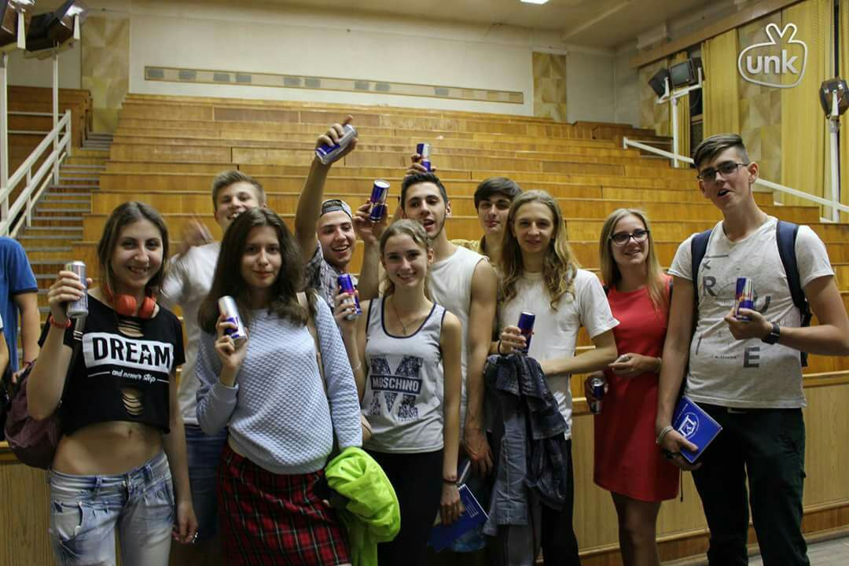
Свято першокурсника
З 24 вересня по 28 вересня студенти 1 курсу приймали участь в усіх заходах «Тижня першокурсника».

Slide 41
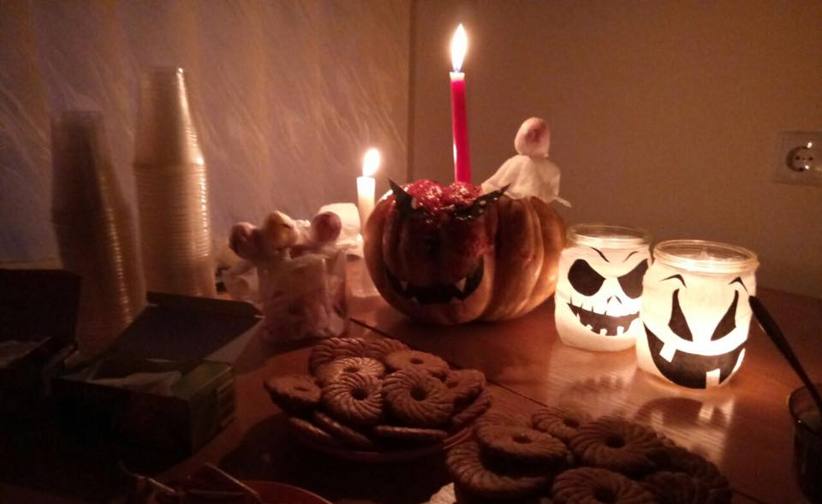
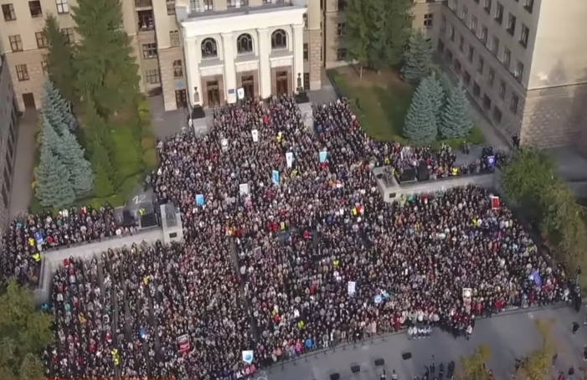
Розважальні заходи для викладачів та студентів ФЕФ
Виконання Духовного гімну «Молитва за Україну»
Святкування Хелловіну
Щорічна інтелектуальна гра «Що, де, коли?»

Slide 42
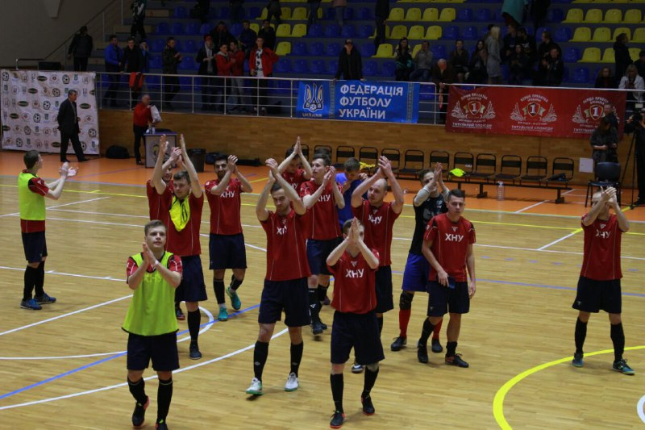
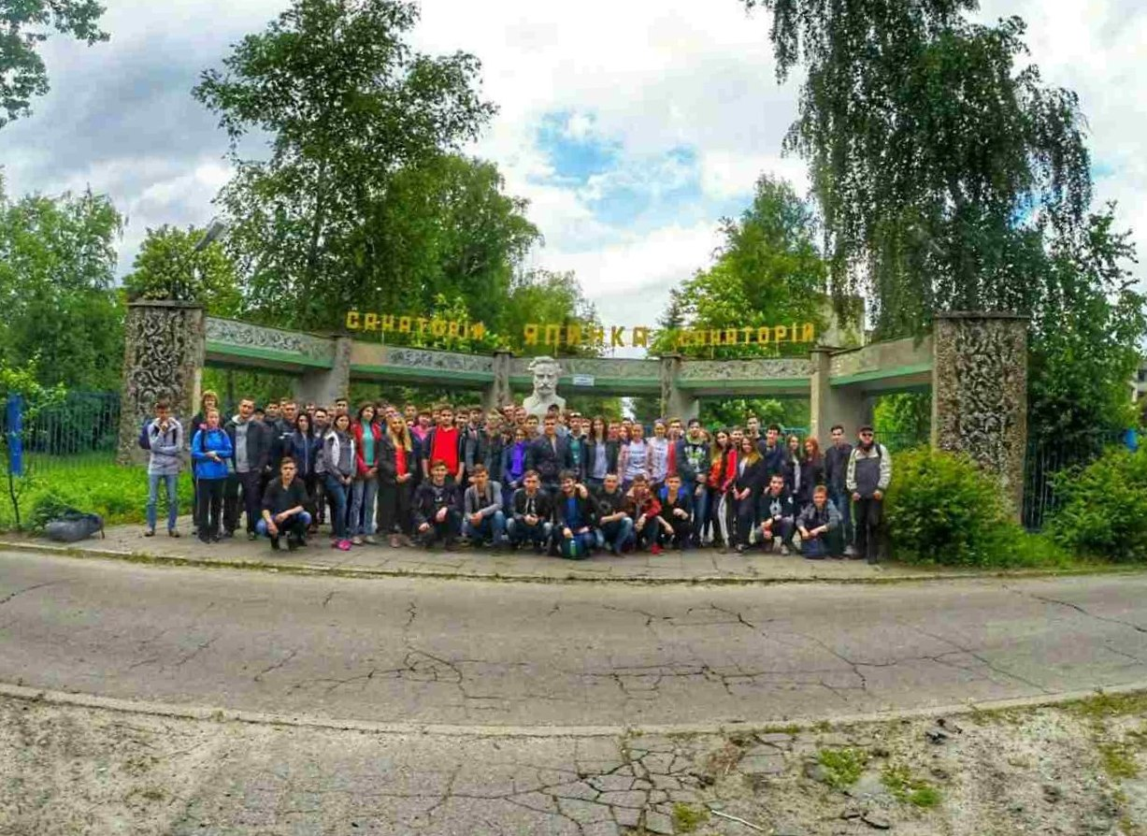
Розважальні заходи для викладачів та студентів ФЕФ
вирішальний матч ХVІІ студентського чемпіонату України з футзалу.
Святкування дня фізико-енергетичного факультету
Каразінський благодійний зимовий бал

Slide 43
Заходи організовані факультетом
Конкурс пасхальних куличів

Slide 44
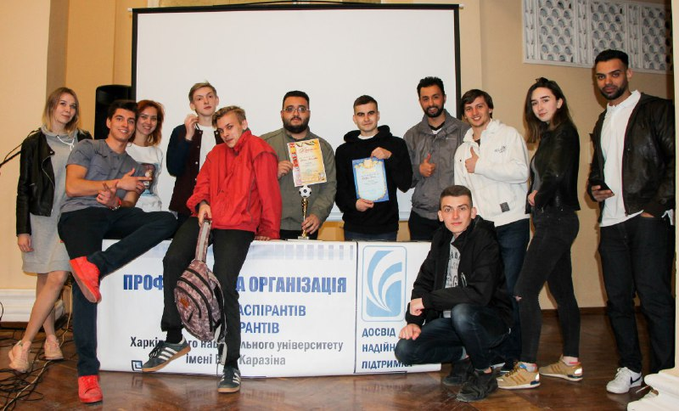
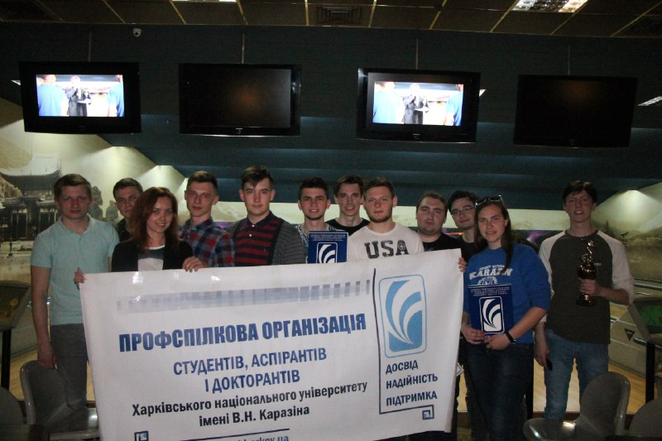
Наші переможці
22 квітня в Колонній залі північного корпусу відбувся фінал профспілкового чемпіонату з FIFA18.:video_game: на якому студенти фізико-енергетичного факультету отримали призові місця!
24 квітня 2018 року в КРЦ "Місто" пройшов весняний Кубок студентського профкому з боулінгу, де третє місце зайняла команда "Lova-Lova" фізико-енергетичного факультету.
:

Slide 45
Спортивні досягнення
15-19 травня 2018 року в місті Роверето (Італія) проходив перший етап Кубка Європи зі стрільби з лука серед юніорів.
Студент 2 курсу фізико-енергетичного факультету Харківського національного університету імені В.Н. Каразіна Микита Кравчук став бронзовим призером в особистих змаганнях у стрільбі з класичного лука.

Slide 46
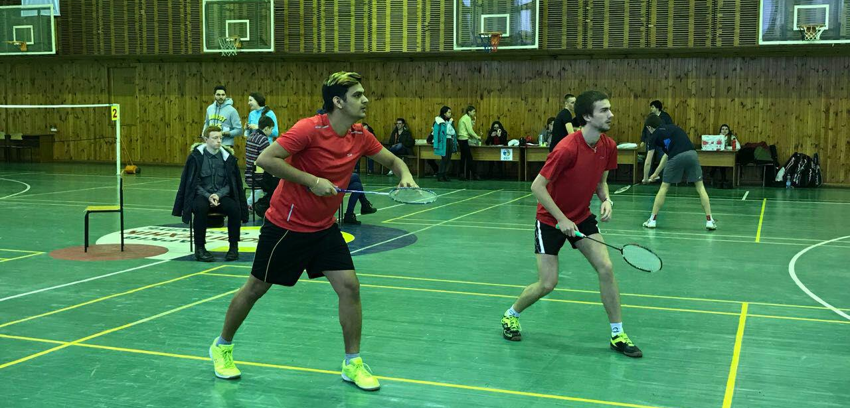
Спортивні досягнення 2017
Студент шостого курсу фізико-енергетичного факультету Чеботаєв Павло посів 2 місце в обласних щорічних змаганнях «Спорт протягом життя» серед студентів ВНЗ ІІІ-ІV рівнів акредитації Харківської області з бадмінтону.

Slide 47
Спортивні досягнення 2017-2018
Чоловіча команда з бадмінтону посіла 3 місце у змаганнях за програмою 68-ї студентської Спартакіади Харківського національного університету імені В.Н. Каразіна 2017-2018 навчального року.
Збірна команда Фізико-енергетичного факультету посіла 3 місце у змаганнях за програмою 68-ї студентської Спартакіади Харківського національного університету імені В.Н. Каразіна 2017-2018 навчального року.
Збірна команда Фізико-енергетичного факультету посіла 2 місце у змаганнях за програмою 69-ї студентської Спартакіади Харківського національного університету імені В.Н. Каразіна 2017-2018 навчального року.

Slide 48
Заходи, організовані фізико-енергетичним факультетом

Slide 49
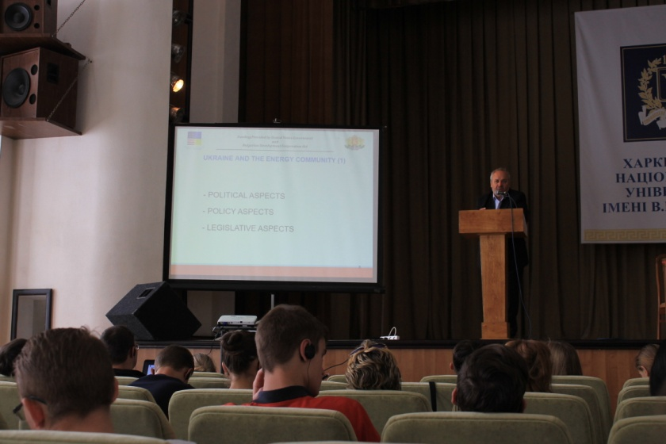
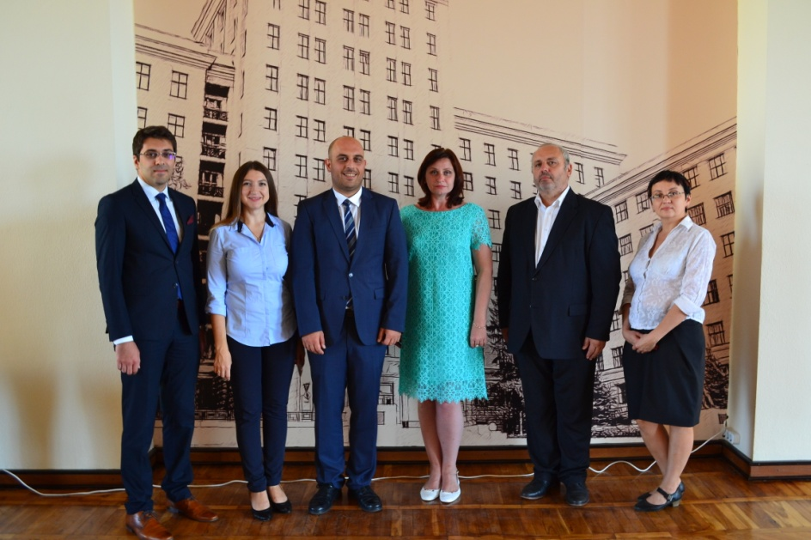
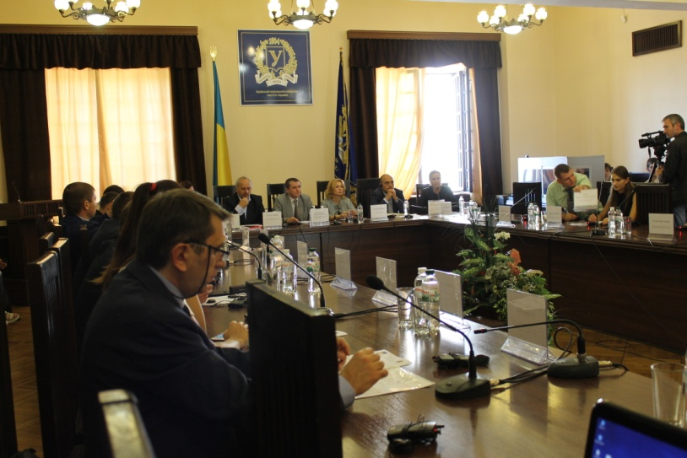
Заходи, організовані факультетом
Цикл лекцій та круглий стіл
«Енергетична дипломатія: що це значить для України» – 18-19 вересня

Slide 50
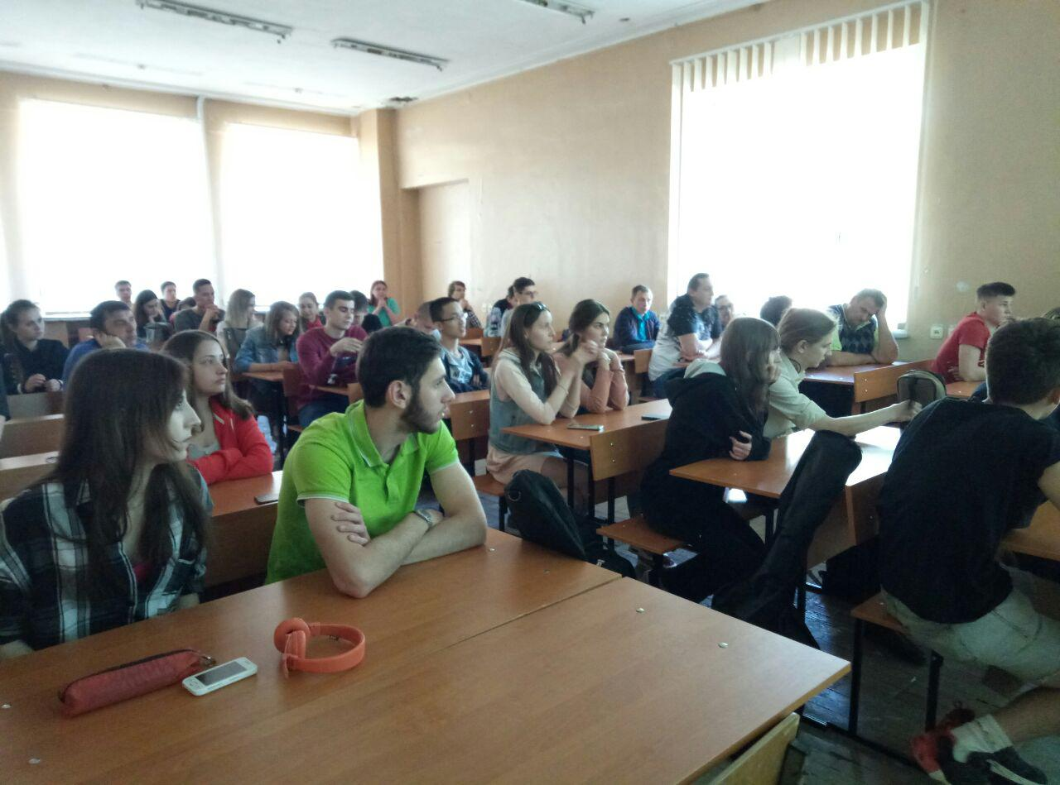
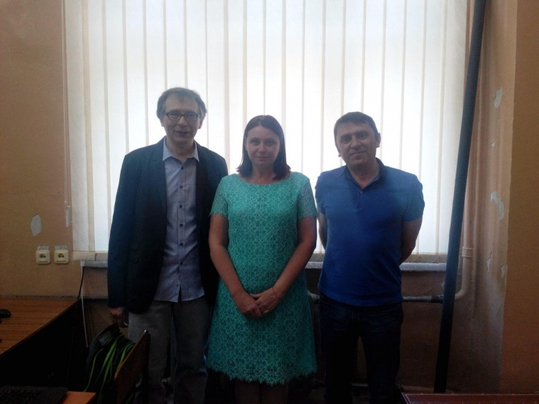
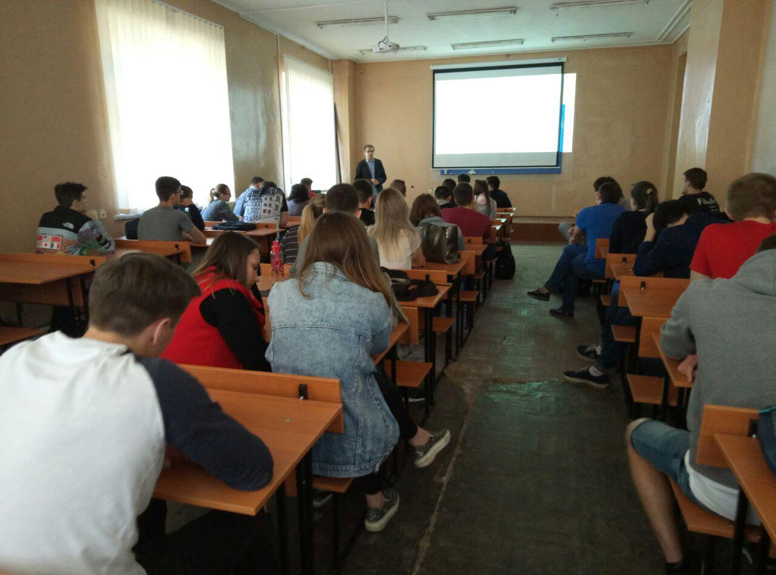
Заходи, організовані факультетом
Лекція на тему «Навчання та наукові дослідження на фізичному факультеті Університету Південної Кароліни, США» – 11 травня
Notes:
11 травня 2018 року до фізико-енергетичного факультету завітав професор фізичного факультету Університету Південної Кароліни Базалій Ярослав, який прочитав лекцію на тему «Навчання та наукові дослідження на фізичному факультеті Університету Південної Кароліни, США».

Slide 51
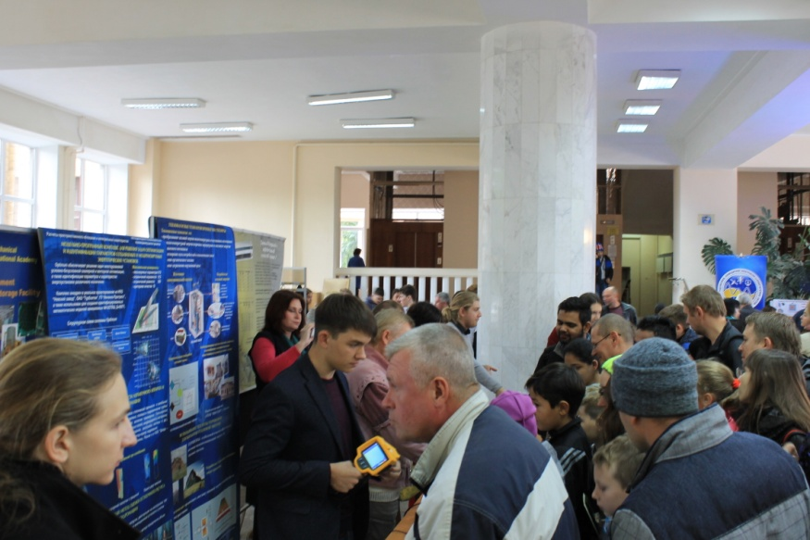
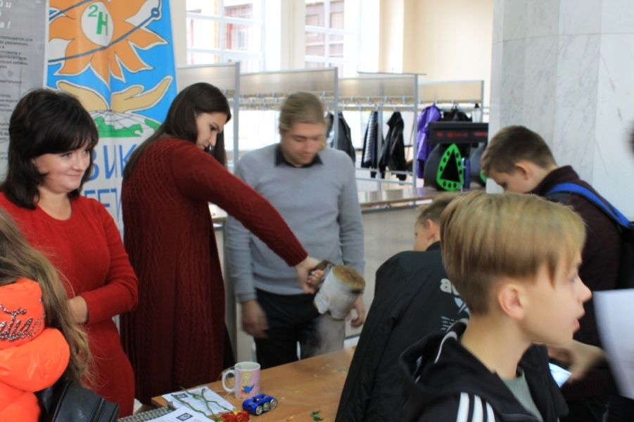
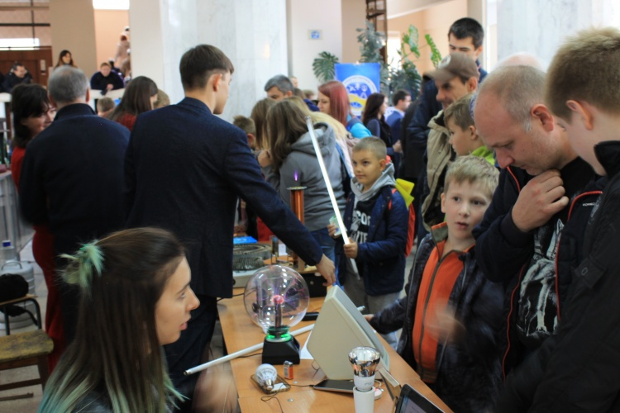
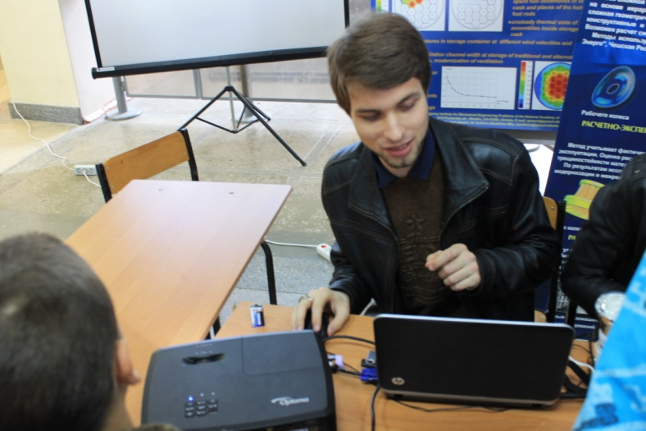
Загальноуніверситетські заходи, в яких активно приймав участь ФЕФ
Ніч Науки в Харкові: Енергоефективність – 30 вересня

Slide 52
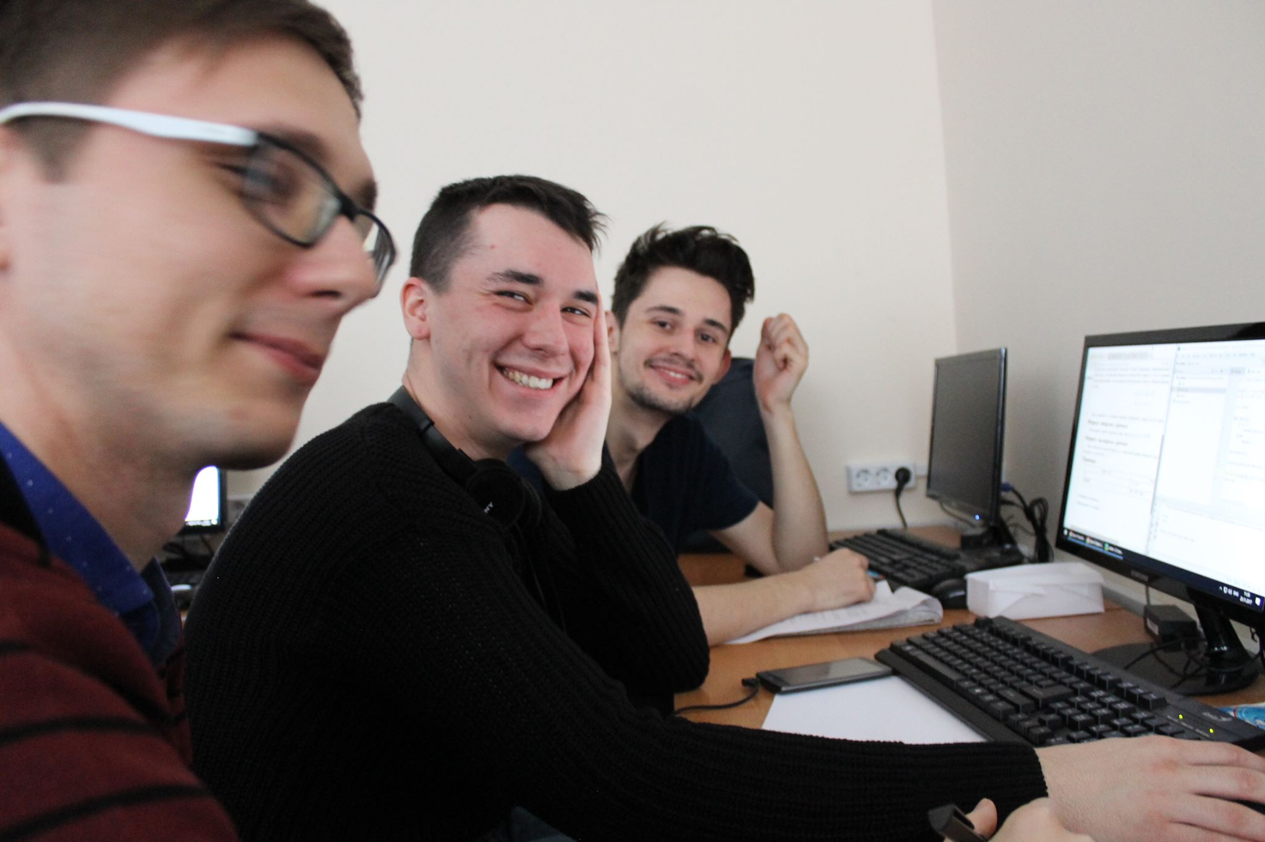
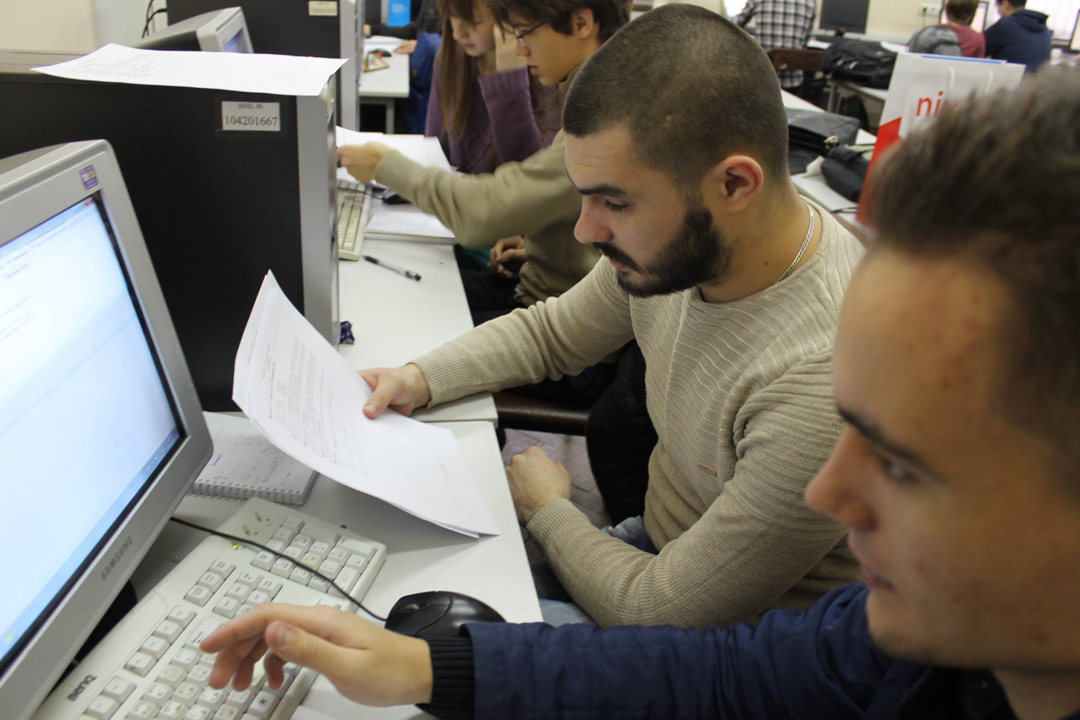
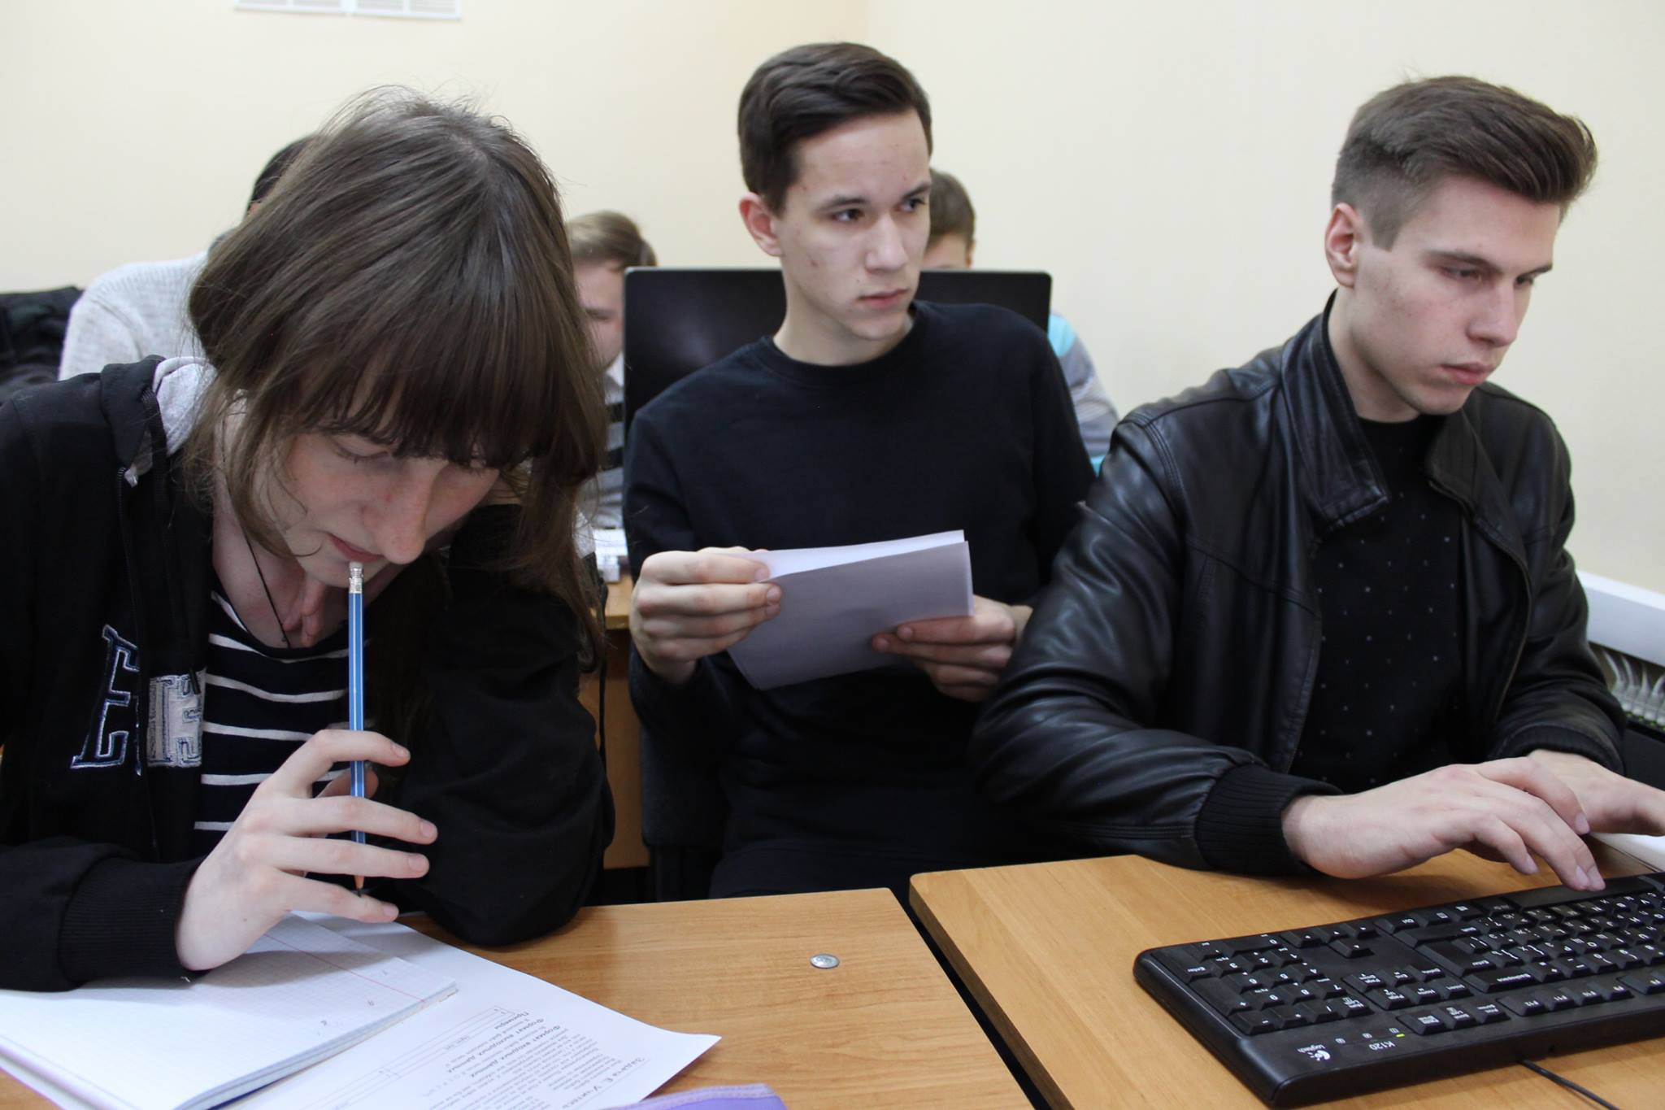
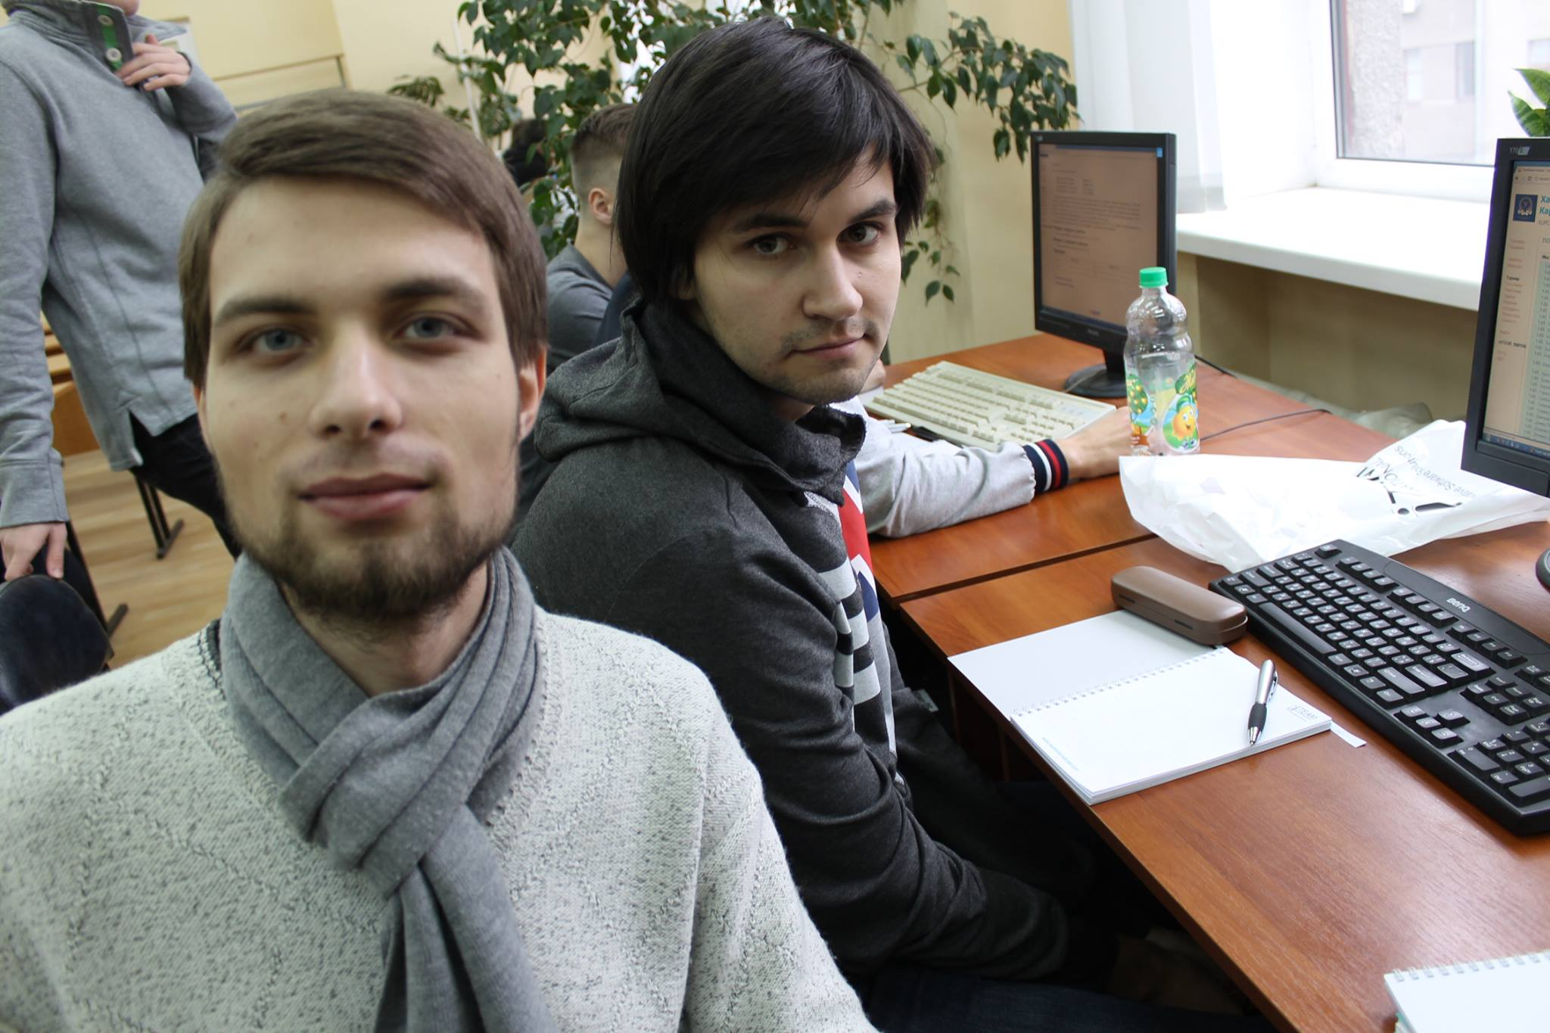
Заходи, організовані факультетом
Олімпіада з програмування – 25 листопада

Slide 53
Заходи, організовані факультетом
Міжнародна науково-технічна конференція «ФІЗИКО-ТЕХНІЧНІ ПРОБЛЕМИ ЕНЕРГЕТИКИ ТА ШЛЯХИ ЇХ ВИРІШЕННЯ 2018»

Slide 54
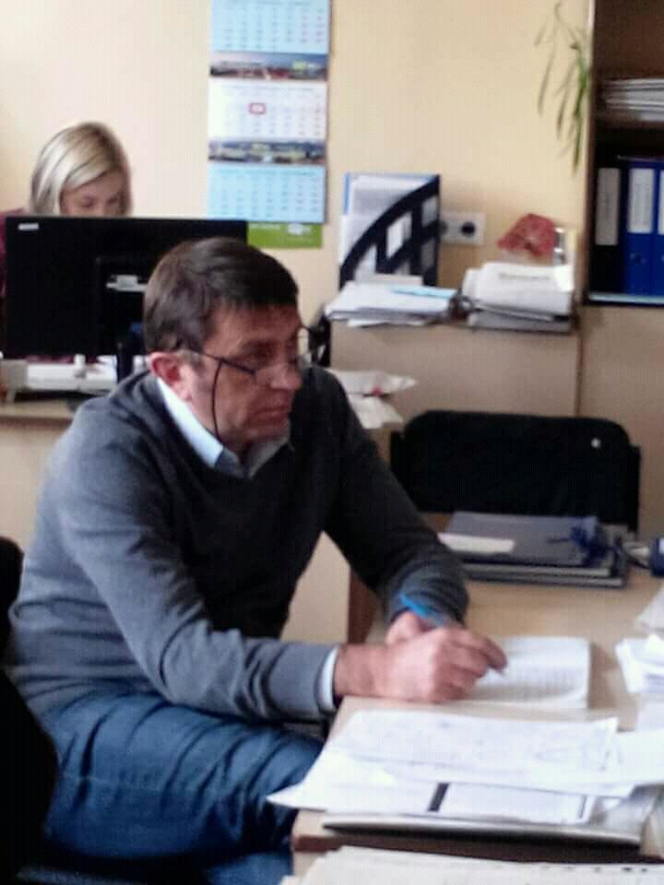
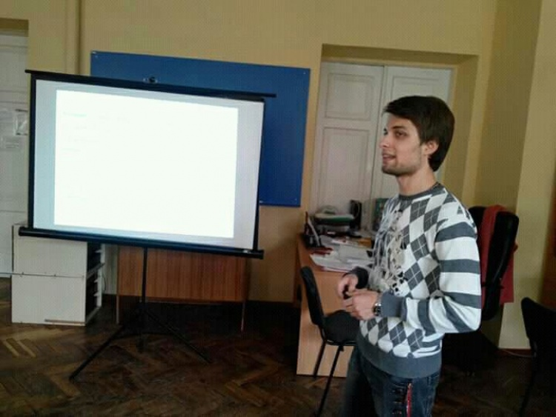
Заходи, організовані факультетом
Науковий семінар кафедри інформаційних технологій в фізико-енергетичних системах. Протектор Д.О., Лісін Д.О. «Бессітковий підхід при комп'ютерному моделюванні двомірних нестаціонарних задач теплопровідності» – 4 жовтня

Slide 55
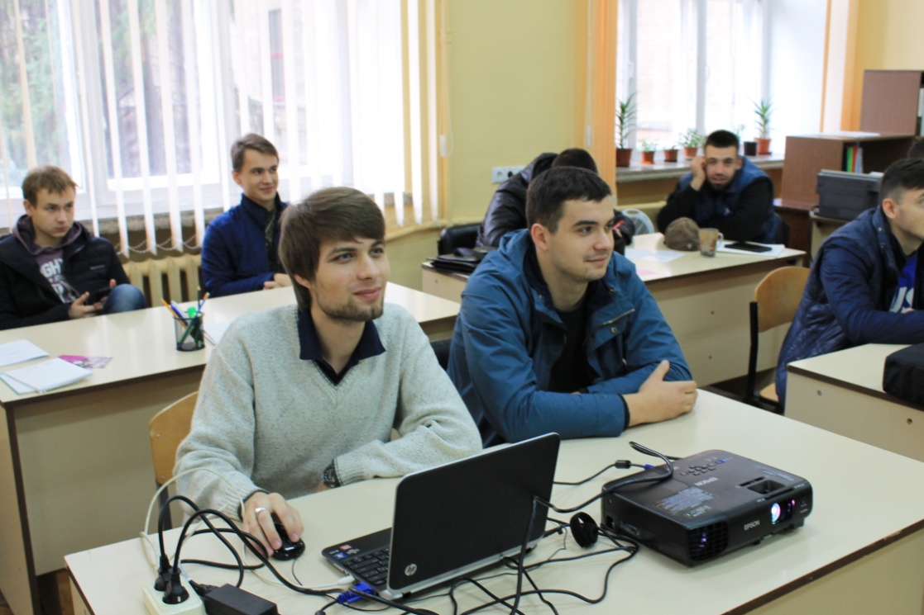
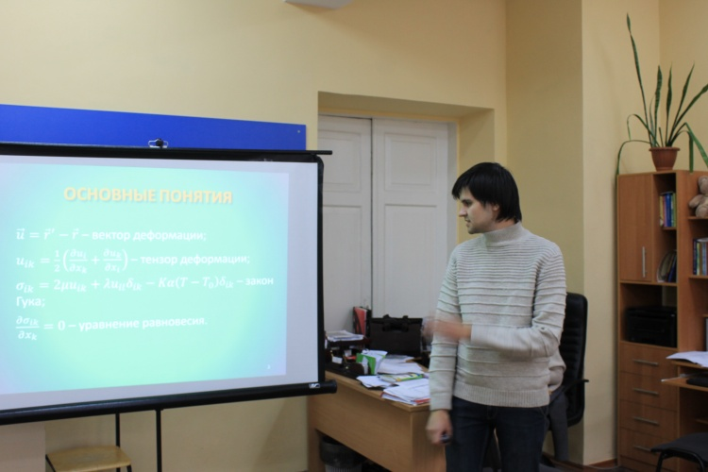
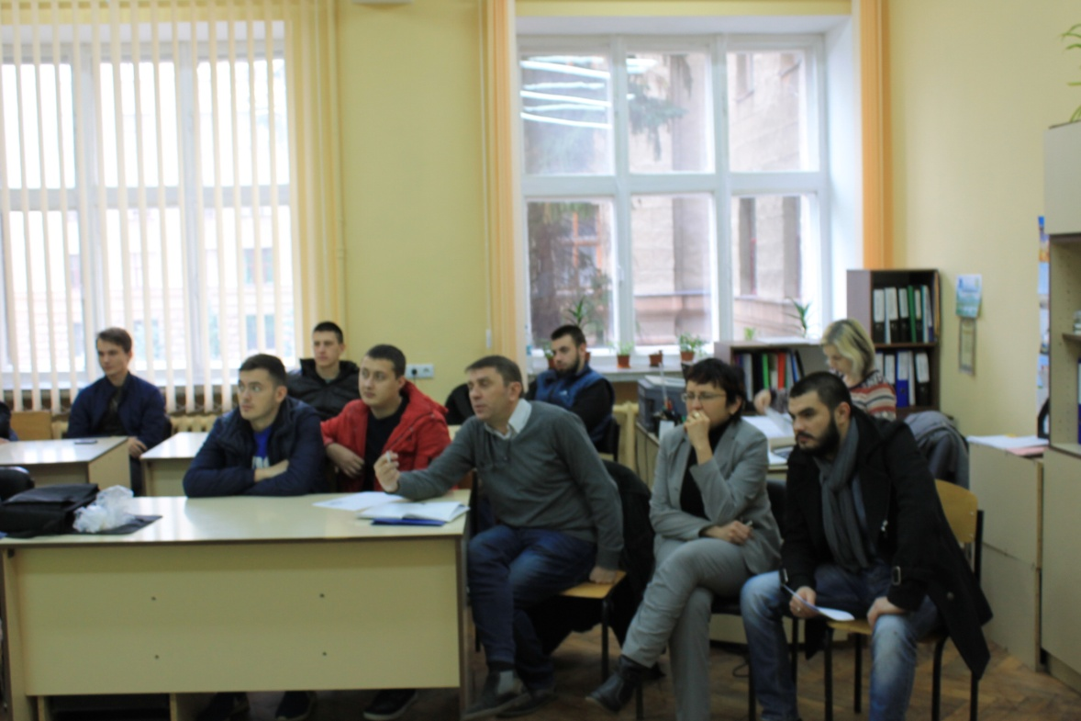
Заходи, організовані факультетом
Науковий семінар кафедри інформаційних технологій в фізико-енергетичних системах. Караєв А.О., Стрельнікова Е.О. «Сингулярні інтеграли в аксіально-симетричних задачах теорії пружності» – 25 жовтня

Slide 56
Заходи, організовані факультетом
Методичні семінари для студентів кафедри інформаційних технологій
в фізико-енергетичних системах
Дата | Тема
23 жовтня 2017 | Задачі алгебри та геометрії у фізиці
30 жовтня 2017 | Захоплююча фізика- від простого до складного
6 листопада 2017 | Математика - інструмент чи мова фізики
13 листопада 2017 | "Hands on science: Чудова фізика навколо нас"
20 листопада 2017 | Захоплююча фізика. Інерція: неочікувана точка зору
27 листопада 2017 | Розпізнавання тексту
4 грудня 2017 | Комп'ютерна фізика - що це таке?
11 грудня 2017 | Що таке прикладна фізика?
18 грудня 2017 | Розпізнавання зображень

Slide 57
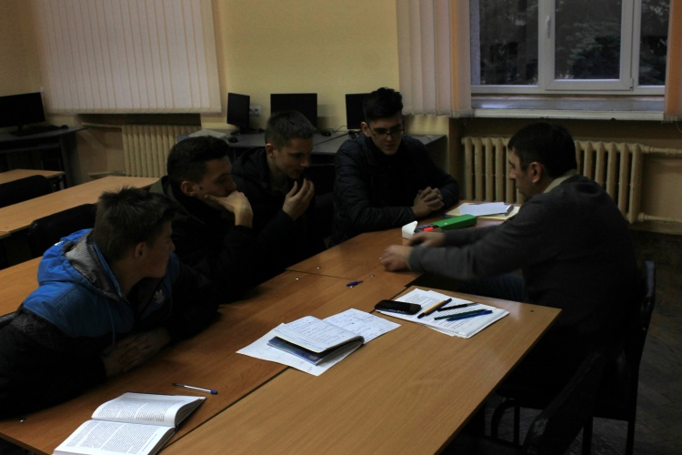
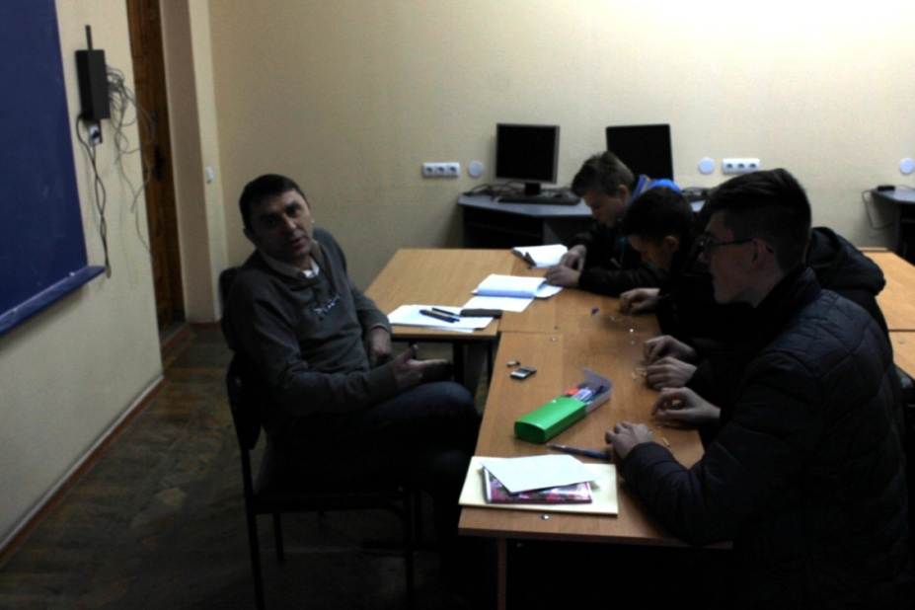
Заходи, організовані факультетом
Методичні семінари для студентів кафедри інформаційних технологій
в фізико-енергетичних системах
«Задачі алгебри та геометрії у фізиці» – 23 жовтня

Slide 58
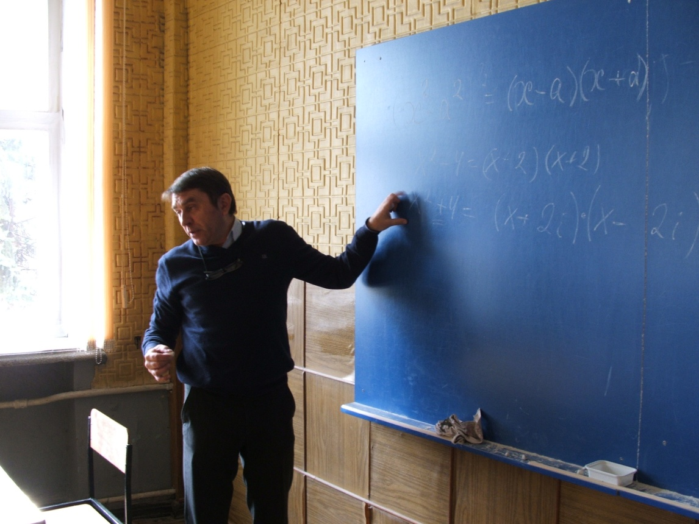
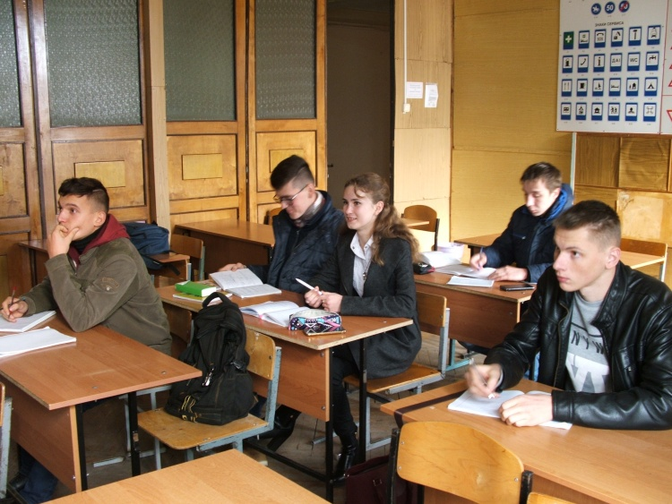
Заходи, організовані факультетом
Методичні семінари для студентів кафедри інформаційних технологій
в фізико-енергетичних системах
«Захоплююча фізика- від простого до складного» – 30 жовтня

Slide 59
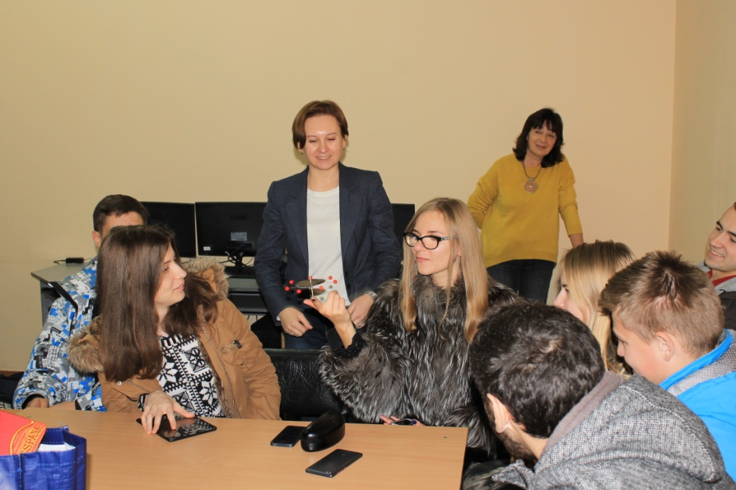
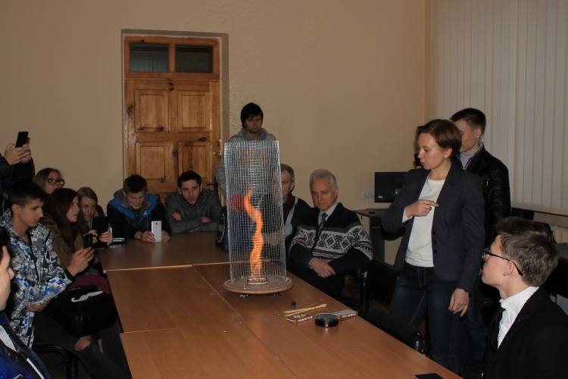
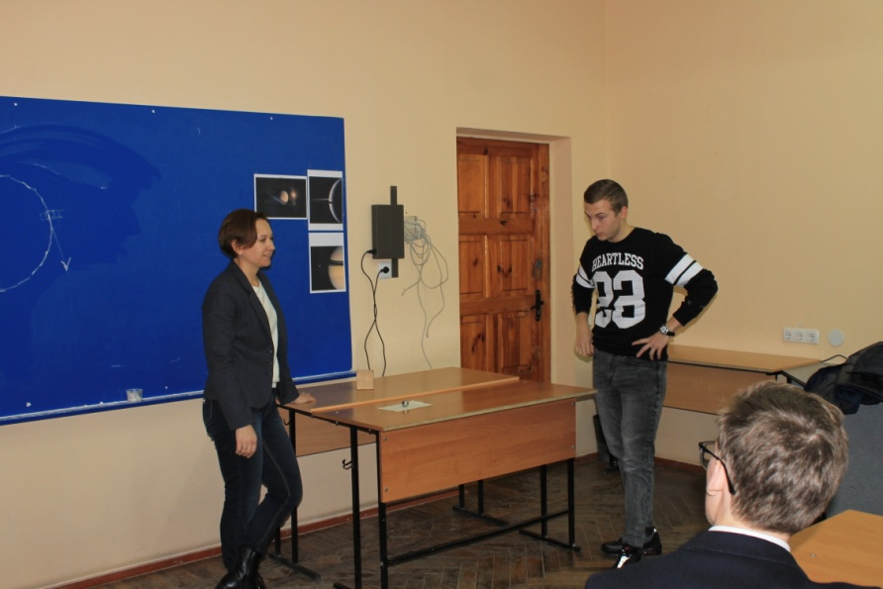
Заходи, організовані факультетом
Методичні семінари для студентів кафедри інформаційних технологій
в фізико-енергетичних системах
«Захоплююча фізика. Інерція: неочікувана точка зору» – 20 листопада

Slide 60
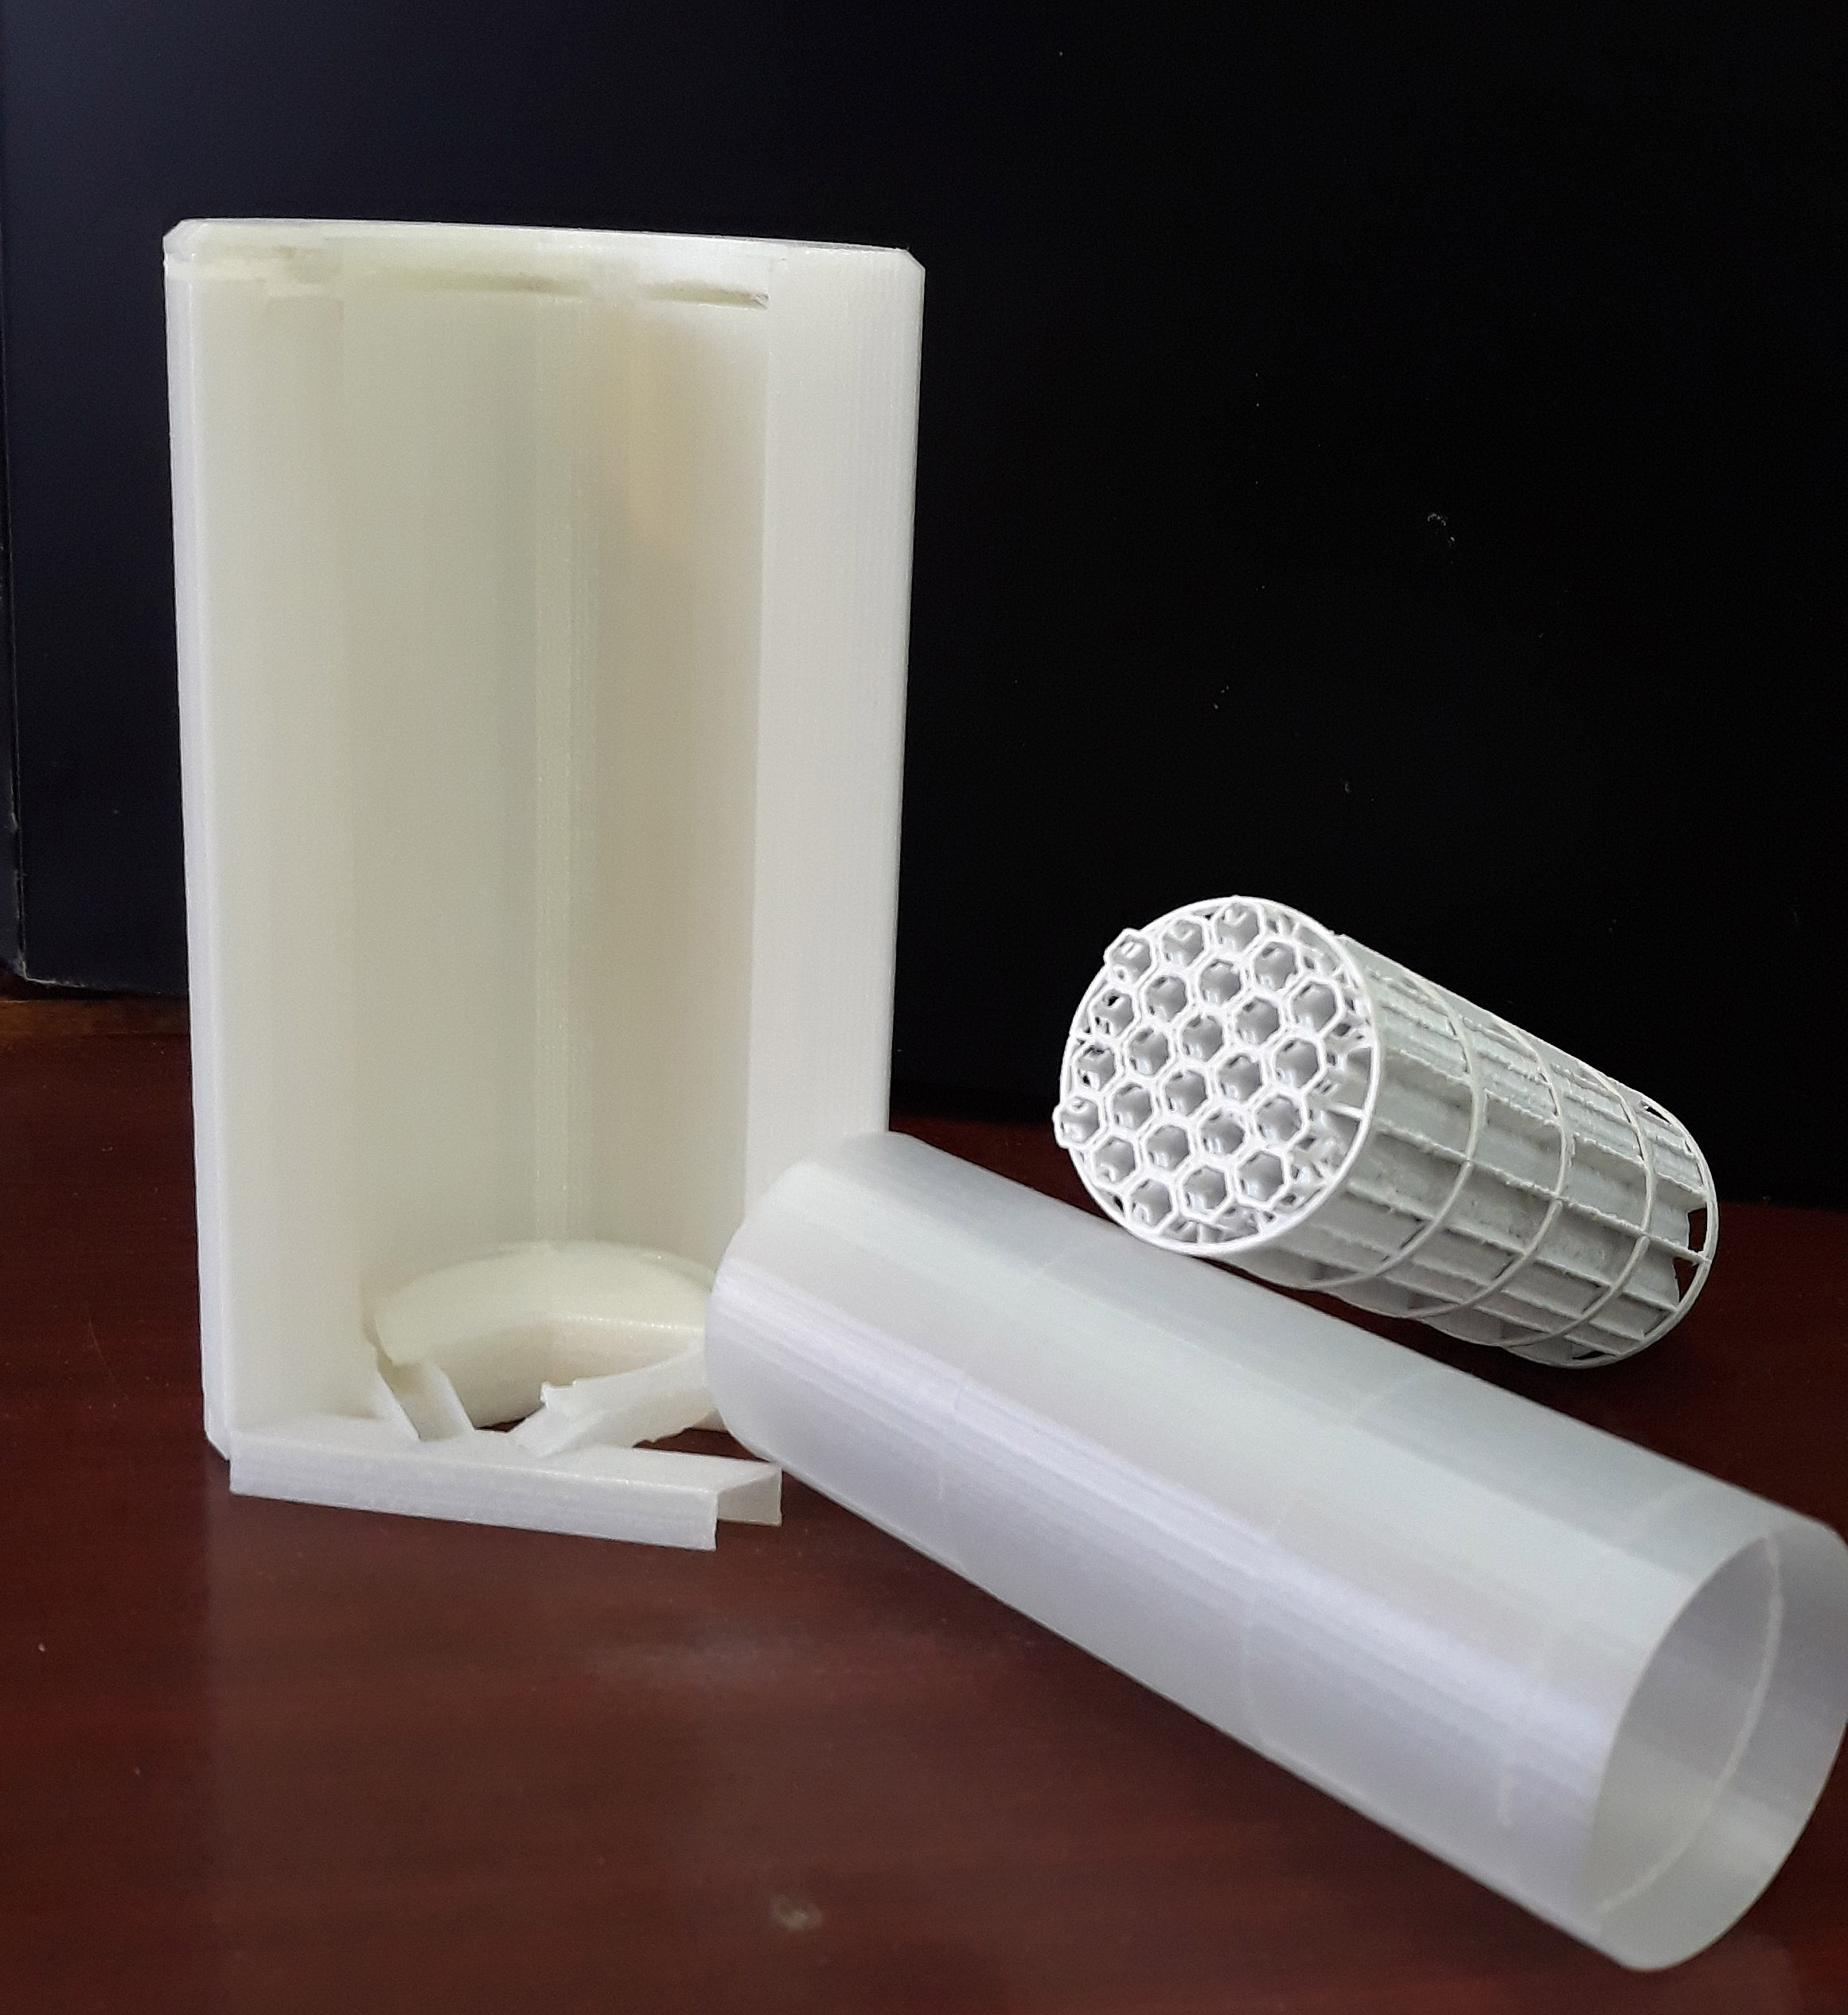
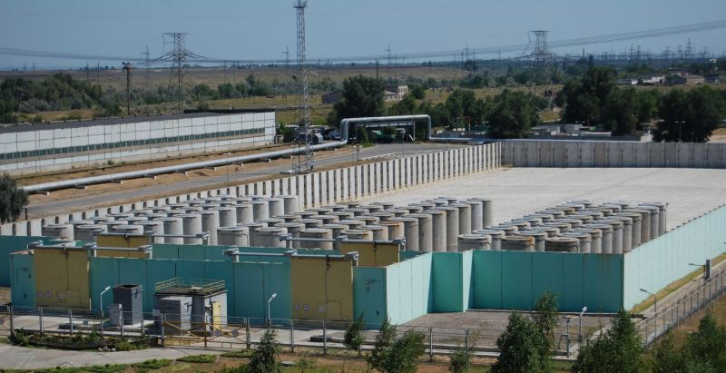
Заходи, організовані факультетом
Науковий семінар кафедри теплофізики, молекулярної фізики та енергоефективності
«Проблеми поводження з відпрацьованим ядерним паливом»

Slide 61
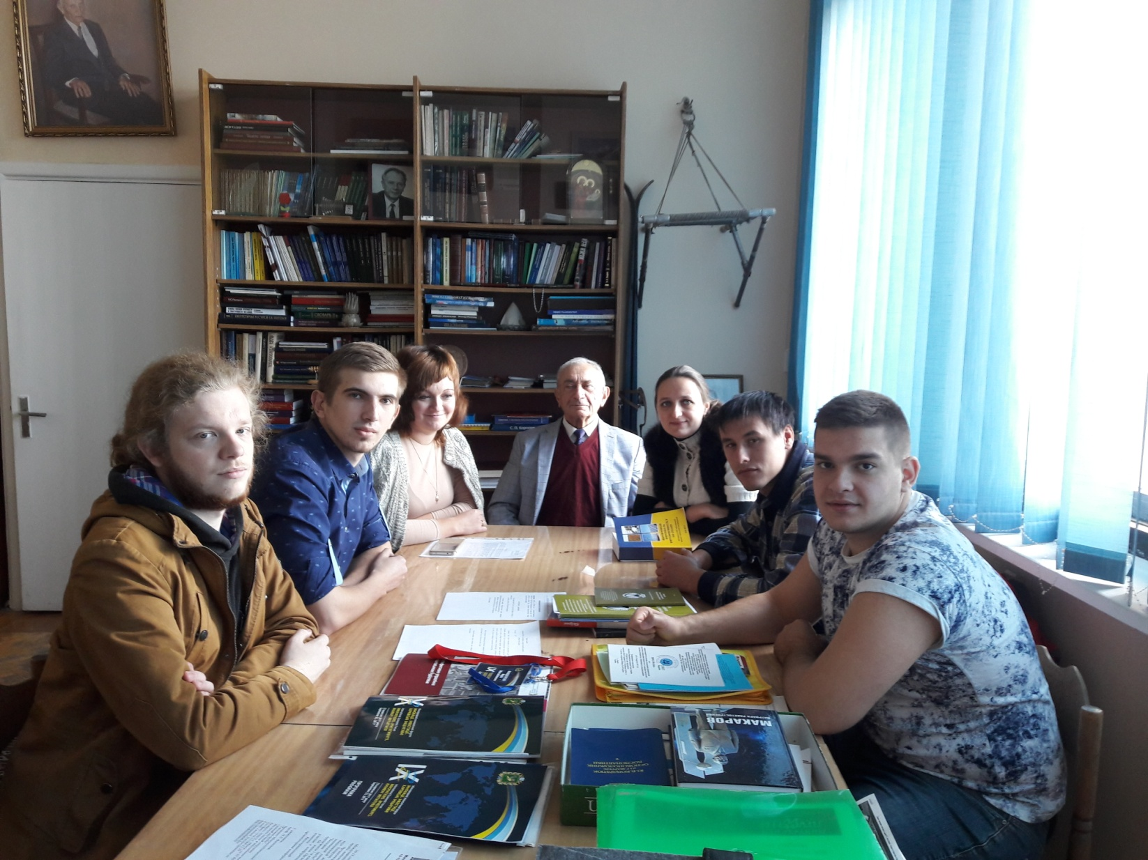
Заходи, організовані факультетом
Науковий семінар кафедри теплофізики, молекулярної фізики та енергоефективності
«Інновації в науці»

Slide 62
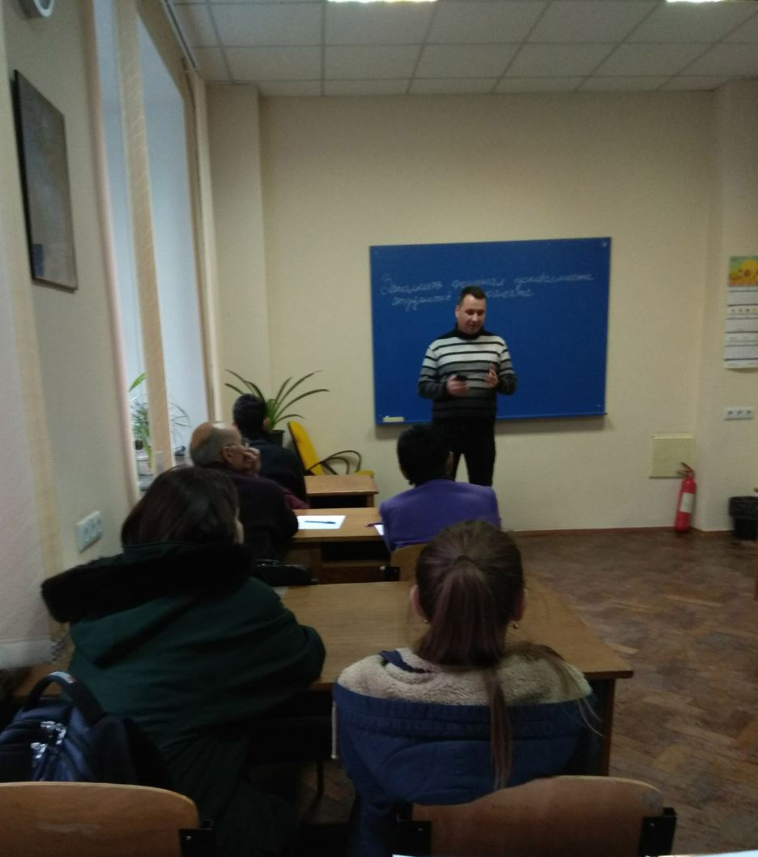
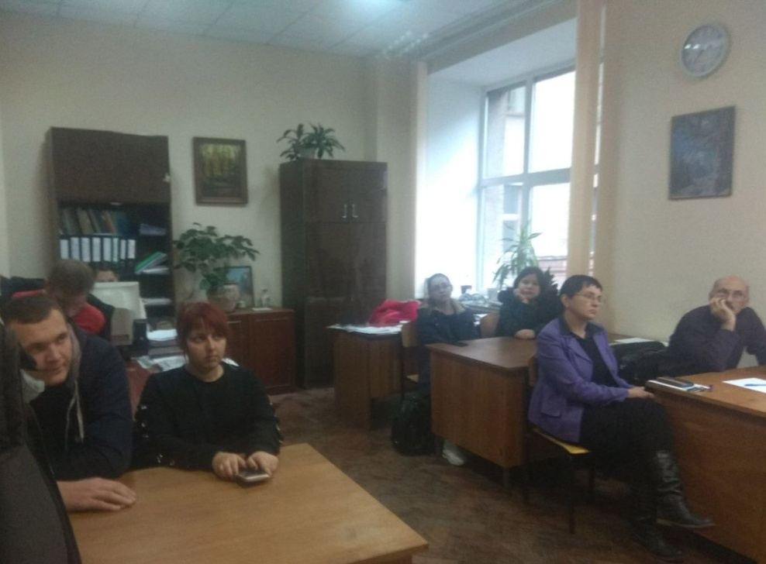
Заходи, організовані факультетом
Науковий семінар кафедри теплофізики, молекулярної фізики та енергоефективності
«Захист інформації в енергетичній галузі України»

Slide 63
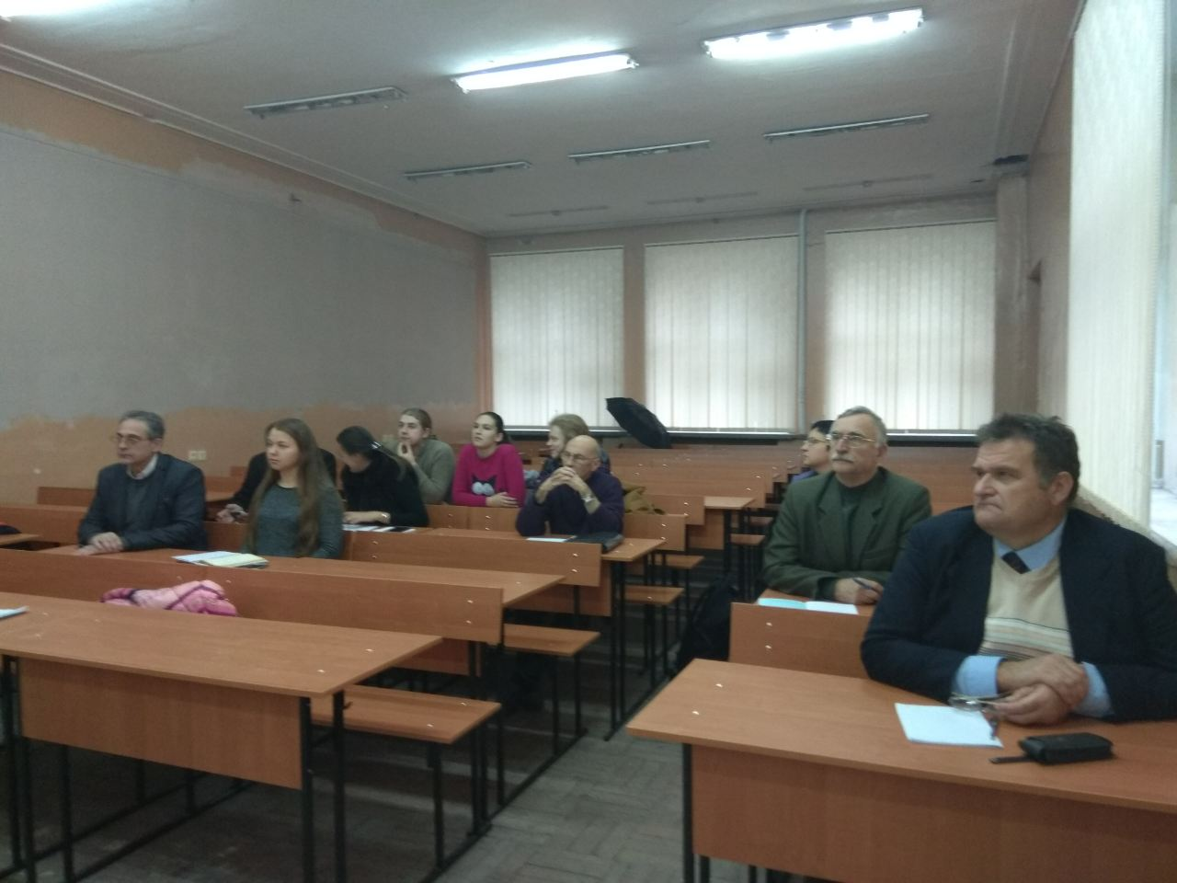
Заходи, організовані факультетом
Науковий семінар кафедри теплофізики, молекулярної фізики та енергоефективності
«Використання упорядкованих конвективних структур для вдосконалення технологічних процесів»

Slide 64
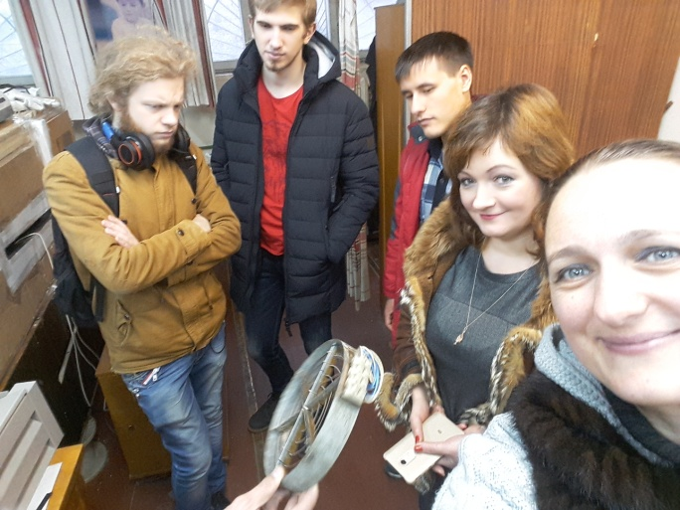
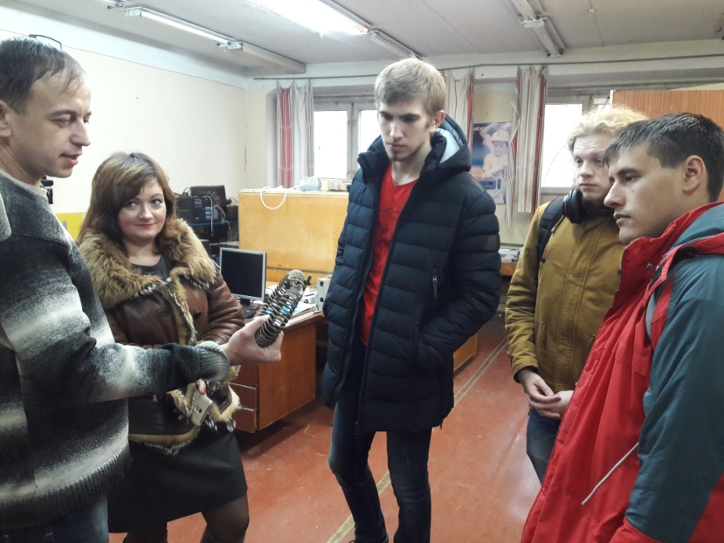
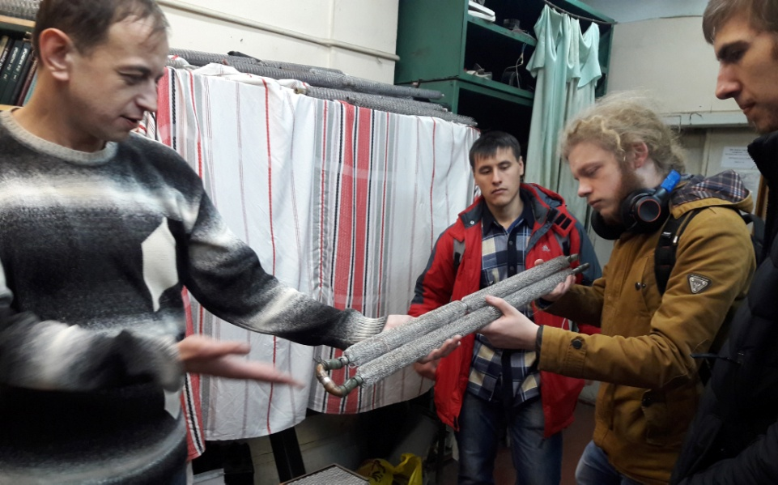
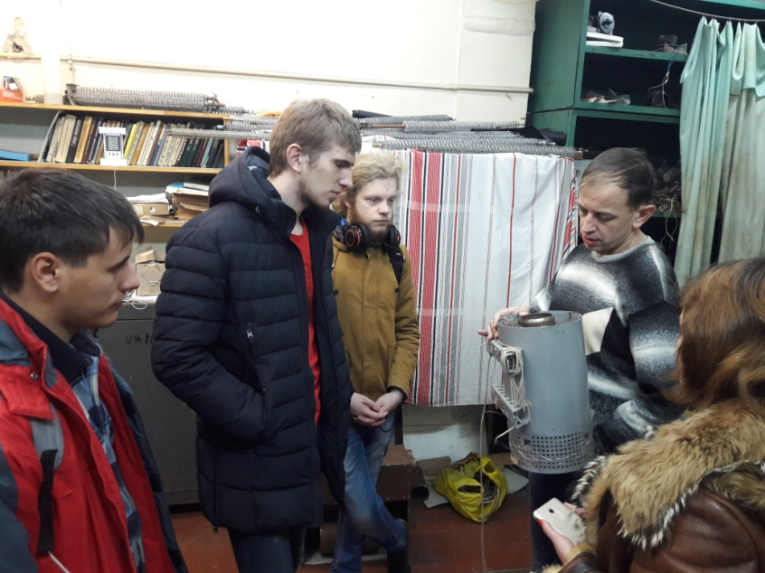
Заходи, організовані факультетом
Науковий семінар-практикум кафедри теплофізики, молекулярної фізики та енергоефективності
«Сучасне теплообмінне обладнання»

Slide 65
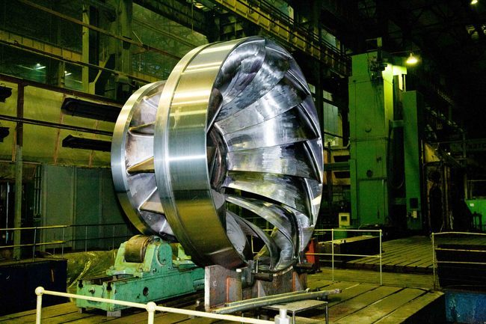
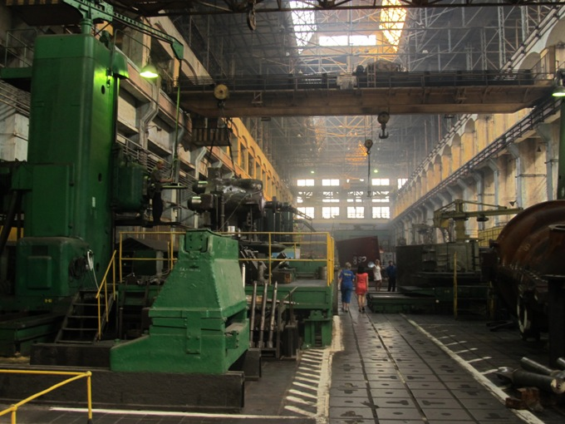
Заходи, організовані факультетом
Екскурсія для студентів до ПАТ «Турбоатом» – 2 жовтня

Slide 66
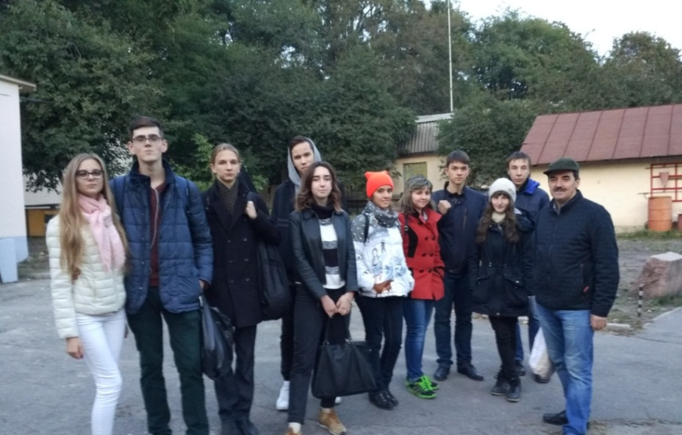
Заходи, організовані факультетом
Екскурсія для студентів до
науково-дослідного Інституту астрономії – 10 жовтня

Slide 67
Заходи, організовані факультетом
Виїзний практичний семінар "Харківська ТЕЦ-5 - сучасна енергогенеруюча компанія" – 31 травня 2018

Slide 68
Заходи, організовані факультетом
Виїзний практичний семінар "ДП Завод "Електроважмаш": сучасні енергетичні технології у виробництві" - 5 червня 2018

Slide 69
Загальноуніверситетські заходи, в яких активно приймав участь ФЕФ
День відкритих дверей – 5 листопада

Slide 70
Загальноуніверситетські заходи, в яких активно приймав участь ФЕФ
Участь в проведенні міських і обласних олімпіадах, турнірах юних фізиків
Всеукраїнська олімпіада університету з фізики
Турнір юних фізиків та раціоналізаторів

Slide 71
Загальноуніверситетські заходи, в яких активно приймав участь ФЕФ
Пересувна виставка цікавої науки Каразінського університету
(Богодухів, Первомайський, Лозова, Дергачі)

Slide 72
Загальноуніверситетські заходи, в яких активно приймав участь ФЕФ
З 20 по 22 квітня 2018 року представники факультету у складі пересувної виставки Каразінського університету відвідали місто Житомир

Slide 73
Загальноуніверситетські заходи, в яких активно приймав участь ФЕФ
Виставка в навчальному центрі "ЛандауЦентр" на тему «Сонячна енергетика» – 12 травня 2018

Slide 74
Заходи, організовані факультетом
Квест-турнір для 10-11 класів «Енергетичний штурм» – 2 грудня

Slide 75
Заходи, організовані факультетом
Візити до середніх навчальних закладів міста та області

Slide 76
Заходи, організовані факультетом
Семінар для школярів
«Сонячна енергетика - фотоелектричні та колекторні установки»
(Кудрявцев І.М.)

Slide 77
Заходи, організовані факультетом
Семінар для школярів
«Інформаційні технології в фізиці» (Караєв А.О., Протектор Д.О.)

Slide 78
Заходи, організовані факультетом
Семінар для вчителів фізики
«Нові фізичні теорії та альтернативна енергетика» (Кудрявцев І.М.)

Slide 79
Заходи, організовані факультетом
Семінар для вчителів фізики
«Україна: питання зберігання відпрацьованого ядерного палива» (Альохіна С.В.)

Slide 80
Заходи, організовані факультетом
Семінар для вчителів фізики
«Вітроустановки малої потужності і нова концепція малої вітрової енергетики» (Ткаченко В.І.)

Slide 81
Найважливіші завдання на 2018-2019 н.р.

Slide 82
Завдання на 2017-2018 н.р.
№ з/п | Завдання
1 | Поліпшення профорієнтаційної роботи | Виконується
2 | Адаптація навчального процесу до вимог нового Закону про вищу освіту | Виконано
3 | Організація підготовки докторів філософії | Виконано
4 | Робота по працевлаштуванню випускників та пошук нових баз практик | Виконується
5 | Розширення використання програм з академічного обміну для встановлення міжнародного наукового співробітництва | Виконується
6 | Приведення штатного розкладу кафедр у відповідність з нормами Закону про вищу освіту | Виконано
7 | Розширення матеріальної бази факультету | Виконується
8 | Інтенсифікація наукової роботи | Виконується

Slide 83
Найважливіші завдання на 2018-2019 н.р.
№ з/п | Завдання
1 | Відкриття нової спеціальності: 144 – Теплоенергетика
2 | Відкриття освітньої програми в рамках 105 спеціальності: «Фізика поновлювальних джерел енергії»
3 | Відкриття лабораторії: «Альтернативна енергетика»
4 | Відкриття лабораторії: «Теплофізики та енергоефективності»
5 | Поліпшення профорієнтаційної роботи
6 | Розширення бази партнерів факультету та залучення роботодавців до планування навчального процесу
7 | Розширення матеріально-технічної бази факультету
8 | Інтенсифікація наукової роботи та пошук додаткових джерел фінансування

Slide 84
Подяки
Заступникам декана
Інспекторам деканату
Завідувачем, секретарям і матеріально відповідальним кафедр
Членам Вченої ради
Всьому колективу фізико-енергетичного факультету
Студентському активу
Ректорату, ПФВ, бухгалтерії та ОК

Slide 85
Дякую за увагу!

